Slide 1
第2章 数据的表示和运算
2.1 数制与编码
2.2 定点数的表示和运算
2.3 浮点数的表示和运算
2.4 算术逻辑单元ALU

Slide 2
2.1 数制与编码
2.1.1 进位计数制及其相互转换
当使用汇编语言或者高级语言编写程序时，一般都采用十进制形式；有时出于某种需要也采用十六进制形式或者二进制形式来表示。但是在计算机内部，数据的表示、存储和运算均采用二进制形式。
进位计数制：又称为数制，即按进位制的原则进行计数。数制由两大要素组成：基数R和各数位的权W。基数R决定了数制中各数位上允许出现的数码个数，基数为R的数制称为R进制数。权W则表明该数位上的数码所表示的单位数值的大小，权W与数位的位置有关。
计算机中常用的进位计数制有二进制、八进制、十进制和十六进制。

Slide 3
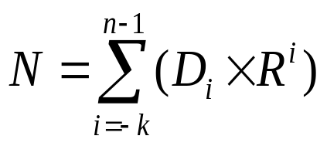
2.1 数制与编码
2.1.1 进位计数制及其相互转换
假设 任意数值N 用 R进制数 来表示，表示形式为n+k个自左向右排列的符号来表示：
N=(D_{n-1}D_{n-2}…D₀ .D₋₁D₋₂…D_{-k})_{R}
式中Di(-k≤i≤n-1)为该数制采用的基本符号，可取值0, 1, 2, …, R-1，小数点隐含在D₀与D₋₁之间，整数部分有n位，小数部分有k位，数值N的实际值为：

Slide 4
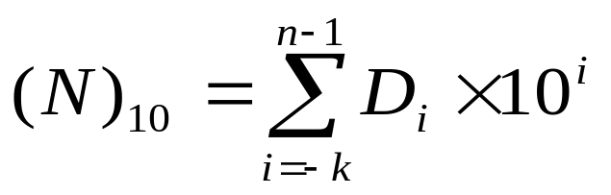
2.1 数制与编码
2.1.1 进位计数制及其相互转换
十进制(Decimal) ：基数为10，允许使用的数字有10个（0-9）。主要特点是逢十进一。任意一个十进制数可以表示为：
例如十进制数135.26可以表示为：

Slide 5
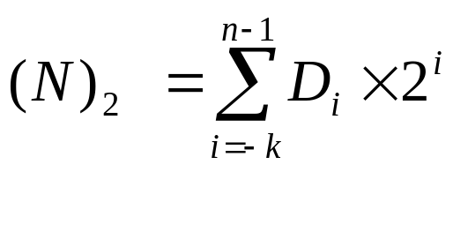
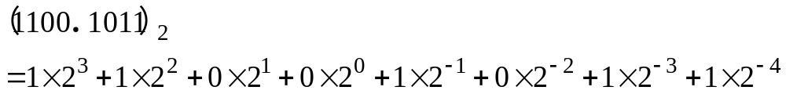
2.1 数制与编码
2.1.1 进位计数制及其相互转换
二进制(Binary) ：基数为2，可使用的数字只有0和1，逢二进一。任意一个二进制数可以表示为 ：
例如二进制数(1100.1011)₂可以表示为：

Slide 6
2.1 数制与编码
2.1.1 进位计数制及其相互转换
计算机中数据主要以二进制数的形式存储，原因有以下几点 ：
① 二进制数易于表示，比较容易找到具有二值状态的物理器件来表示数据和实现存储。比如脉冲有无、电压高低等。
② 二进制数运算规则简单，运算过程中的输入状态和输出状态较少，便于使用电子器件和线路加以实现。
③ 二进制数的0和1与逻辑推理中的“真”和“假”相对应，为实现逻辑运算和逻辑判断提供了便利。

Slide 7
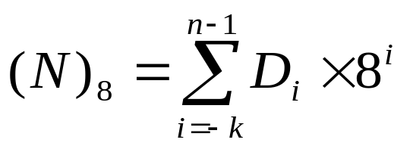
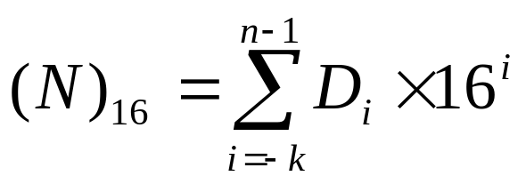
2.1 数制与编码
2.1.1 进位计数制及其相互转换
八进制(Octal) ：基数为8，可使用的数字有0-7，逢八进一。任意一个八进制数可以表示为 ：
十六进制(Hexadecimal) ：基数为16，可使用的数码有0-9和A-F(代表10-15)，逢十六进一。任意一个十六进制数可表示为 ：

Slide 8
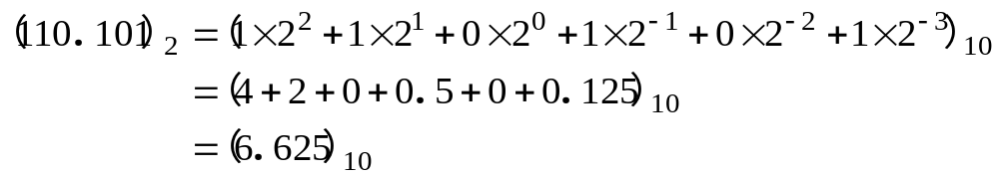
2.1 数制与编码
2.1.1 进位计数制及其相互转换
非十进制转化为十进制 ：非十进制数转为十进制数时将非十进制数按权展开，然后求和。
【例2.1】将下列非十进制数转化为十进制。
①
② (1207)₈=1×8³＋2×8²＋0×8¹＋7×8⁰=512+128+0+7=(647)₁₀
③ (A7)₁₆=(10×16¹+7×16⁰)₁₀=(160+7)₁₀=(167)₁₀

Slide 9
2.1 数制与编码
2.1.1 进位计数制及其相互转换
十进制转化为非十进制 ：十进制数转换为非十进制数时需将十进制数整数部分和小数部分分别转换，再将结果写到一起。
十进制整数转换为非十进制整数：除R取余法。十进制整数不断除以R，直至商为0。每除一次取一个余数，从低位排向高位。
例：39转换成二进制数
(39)₁₀ =(100111)₂
2 39 1 （ b₀） 2 19 1 （ b₁） 2 9 1 （ b₂） 2 4 0 （ b₃） 2 2 0 （ b₄） 2 1 1 （ b₅） 0
例：208转换成十六进制数
  (208)₁₀ = (D0)₁₆
  16 208 余 0
  16 13 余 13 = D_{H}
  0

Slide 10
2.1 数制与编码
2.1.1 进位计数制及其相互转换
十进小数转换为非十进制小数：乘R取整法。用转换进制的基数乘以小数部分，直至小数为0或达到转换精度要求的位数。每乘一次取一次整数，从最高位排到最低位。
例：0.625转换成二进制数
0.625
× 2
1.25 1 (b-1)
0.25
× 2
0.50 0 (b-2)
0.50
× 2
1.00 1 (b-3)
所以(0.625)₁₀ = (0.101)₂

Slide 11
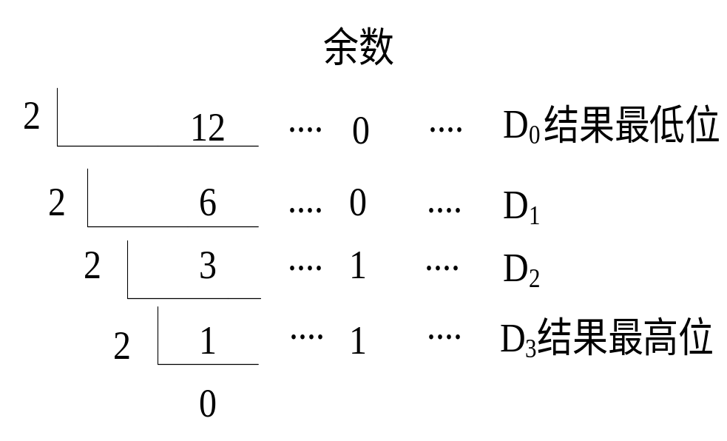
2.1 数制与编码
2.1.1 进位计数制及其相互转换
【例2.2】将(12.6875)₁₀转化为二进制数。
整数部分(12)₁₀=(1100)₂

Slide 12
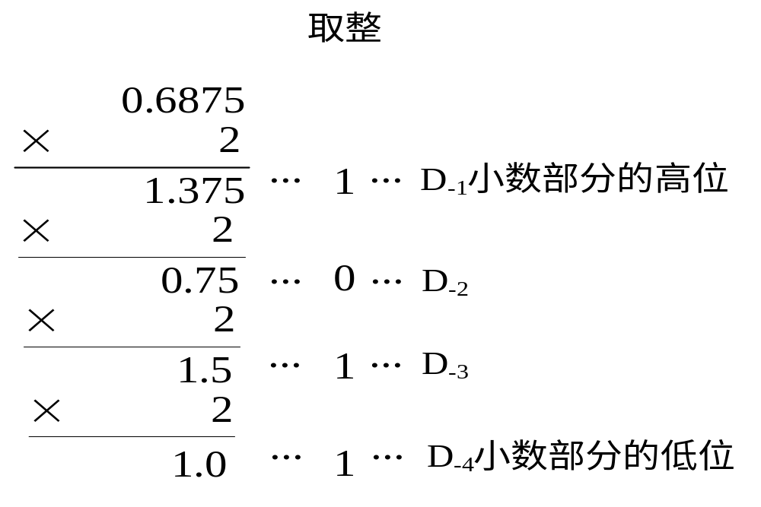
2.1 数制与编码
2.1.1 进位计数制及其相互转换
【例2.2】将(12.6875)₁₀转化为二进制数。
小数部分(0.6875)₁₀=(0.1011)₂.
所以(12.6875)₁₀=(1100.1011)₂

Slide 13
2.1 数制与编码
2.1.1 进位计数制及其相互转换
【课堂练习】将(105.3125)₁₀转化为二进制数。
(105.3125)₁₀=(1101001.0101)₂

Slide 14
2.1 数制与编码
2.1.1 进位计数制及其相互转换
二进制、八进制与十六进制的转换：
3位二进制数组成1位八进制数，4位二进制数组成1位十六进制数
二进制转换为八进制：从小数点开始，向两边每3位为一组，整数部分不足3位在前面补“0”，小数部分不足3位在后面补“0”。
八进制转换为二进制：过程相反，每一位八进制数转换为3位二进制编码。
二进制转换为十六进制：从小数点开始，向两边每4位为一组，整数部分不足4位在前面补“0”，小数部分不足4位在后面补“0”。
十六进制转换为二进制：只需将每一位十六进制数写成它的4位二进制编码即可。
八进制与十六进制的转换先转换成二进制，然后再转换为所求的进制数

Slide 15
2.1 数制与编码
2.1.1 进位计数制及其相互转换
【例2.3】将(11011.11001)₂转化为八进制、十六进制，将(751)₈转化为十六进制。
(11011.11001)₂=(011 011.110 010)₂=(33.62)₈
(11011.11001)₂=(0001 1011.1100 1000)₂=(1B.C8)₁₆
(751)₈=(111 101 001)₂=(0001 1110 1001)₂=(1 E 9)₁₆

Slide 16
2.1 数制与编码
2.1.2 真值和机器数
计算机中的数据可分两类：无符号数和有符号数。
无符号数：即没有符号的数，在寄存器中的每一位均可存放数值。
有符号数：即带有符号的数，存放时需要留出位置存放符号。符号“正”、“负”需要数字化，一般用“0”表示正号，用“1”表示负号，并将它放在有效数字前面。
机器数：符号“数字化”的数
真 值：带“+”或“-”符号的数
例如，真值是+0.11001，机器数为0.11001；真值为－0.11001，机器数为1.11001

Slide 17
2.1 数制与编码
2.1.3 BCD码
BCD码: 使用二进制数编码来表示十进制数的方法，又叫做二-十进制码。一般用4位二进制编码来表示一个十进制数。
常用的BCD码分为有权码和无权码。
有权码: 每一位都有固定的权值，加权求和的值即为它所表示的十进制数。常用的有权码有8421码、2421码、5211码等，8421码的4位二进制数的权从高到低依次是8、4、2、1。一般提到的BCD码就是指8421码。这种编码的优点是这4位二进制数之间满足二进制的进位规则。

Slide 18
2.1 数制与编码
2.1.3 BCD码
在计算机内部实现BCD码算术运算，要对运算结果进行修正。
BCD码加法运算修正规则：如果两个一位BCD码相加之和小于或等于(1001)₂，即(9)₁₀，不需修正；如相加之和大于或等于(10)₁₀，要进行加6修正，并向高位进位，进位可在首次相加或修正时产生。
例如 1+8=9 4+9=13 7+9=16
0 0 0 1 0 1 0 1 0 1 1 1
+ 1 0 0 0 + 1 0 0 1 + 1 0 0 1
1 0 0 1 1 0 0 1 1 1 0 1 1 0
不需修正 加6修正 加6修正

Slide 19
2.1 数制与编码
2.1.3 BCD码
其它几种有权码：
2421、5211、4311码都采用4位有权的二进制码表示1个十进制数，但这4位二进制之间不符合二进制规则。这几种有权码有一特点：任何两个相加之和等于(9)10的二进制码互为反码。
如2421码中，0(0000)与9(1111)、1(0001)与8(1110)，互为反码。
表 2.1给出了十进制数的几种常见的4位有权码。

Slide 20
2.1 数制与编码
2.1.3 BCD码
表2.1 4位有权码
十进制数 | 8421码 | 2421码 | 5211码 | 4311码
0 | 0 0 0 0 | 0 0 0 0 | 0 0 0 0 | 0 0 0 0
1 | 0 0 0 1 | 0 0 0 1 | 0 0 0 1 | 0 0 0 1
2 | 0 0 1 0 | 0 0 1 0 | 0 0 1 1 | 0 0 1 1
3 | 0 0 1 1 | 0 0 1 1 | 0 1 0 1 | 0 1 0 0
4 | 0 1 0 0 | 0 1 0 0 | 0 1 1 1 | 1 0 0 0
5 | 0 1 0 1 | 1 0 1 1 | 1 0 0 0 | 0 1 1 1
6 | 0 1 1 0 | 1 1 0 0 | 1 0 1 0 | 1 0 1 1
7 | 0 1 1 1 | 1 1 0 1 | 1 1 0 0 | 1 1 0 0
8 | 1 0 0 0 | 1 1 1 0 | 1 1 1 0 | 1 1 1 0
9 | 1 0 0 1 | 1 1 1 1 | 1 1 1 1 | 1 1 1 1

Slide 21
2.1 数制与编码
2.1.3 BCD码
无权码： 4位二进制编码的每一位没有固定的权。在采用的无权码的一些方案中，采用的比较多的是余3码，格雷码
余3码：把原二进制的每个代码都加0011值得到的。优点是执行十进制数位相加时，能正确产生进位信号，还给减法运算带来了方便。余3码的执行加法运算的规则：①当两个余3码相加不产生进位时，应从结果中减去0011；②产生进位时，应将进位信号送入高位余3码，同时本位加0011的修正操作。
格雷码：它的任何两个相邻的编码之间只有1个二进制位的状态不同，其余3个二进制位必须具有相同状态。优点：从一个编码变成下一个相邻编码时，只有1位的状态发生变化，有利于得到更好的译码波形，在模拟/数字转换的电路中得到更好的运行结果。

Slide 22
2.1 数制与编码
2.1.3 BCD码
表2.2 4位无权码
十进制数 | 余3码 | 格雷码(1) | 格雷码(2)
0 | 0 0 1 1 | 0 0 0 0 | 0 0 0 0
1 | 0 1 0 0 | 0 0 0 1 | 0 1 0 0
2 | 0 1 0 1 | 0 0 1 1 | 0 1 1 0
3 | 0 1 1 0 | 0 0 1 0 | 0 0 1 0
4 | 0 1 1 1 | 0 1 1 0 | 1 0 1 0
5 | 1 0 0 0 | 1 1 1 0 | 1 0 1 1
6 | 1 0 0 1 | 1 0 1 0 | 0 0 1 1
7 | 1 0 1 0 | 1 0 0 0 | 0 0 0 1
8 | 1 0 1 1 | 1 1 0 0 | 1 0 0 1
9 | 1 1 0 0 | 0 1 0 0 | 1 0 0 0

Slide 23
2.1 数制与编码
2.1.4 字符和字符串
字符：字母、数码、运算符号、标点符号等，汉字也属于字符。使用计算机的过程必然要涉及字符。由于计算机只能识别0和1两种数码，所以字符也应采用二进制编码。
目前经常用的是美国国家信息交换标准字符码，简称ASCII(American Standard Code for Information Interchange)码。
ASCII码: 7位二进制代码表示一个字符，称为标准或基本ASCII码，如表 2.3所示。

Slide 24
高位b₆b₅b₄
 |  | 0 000 | 1 001 | 2 010 | 3 011 | 4 100 | 5 101 | 6 110 | 7 111
0000 | 0 | NUL | DLE | SP | 0 | @ | P | 、 | p
0001 | 1 | SOH | DC1 | ! | 1 | A | Q | a | q
0010 | 2 | STX | DC2 | ” | 2 | B | R | b | r
0011 | 3 | ETX | DC3 | # | 3 | C | S | c | s
0100 | 4 | EOT | DC4 | $ | 4 | D | T | d | t
0101 | 5 | ENQ | NAK | % | 5 | E | U | e | u
0110 | 6 | ACK | SYN | & | 6 | F | V | f | v
0111 | 7 | BEL | ETB | ’ | 7 | G | W | g | w
1000 | 8 | BS | CAN | ( | 8 | H | X | h | x
1001 | 9 | HT | EM | ) | 9 | I | Y | i | y
1010 | A | LF | SUB | * | : | J | Z | j | z
1011 | B | VT | ESC | + | ; | K | [ | k | {
1100 | C | FF | FS | , | < | L | \ | l | |
1101 | D | CR | GS | - | = | M | ] | m | }
1110 | E | SO | RS | . | > | N | ↑ | n | ~
1111 | F | SI | US | / | ? | O | ← | o | DEL
低位b₃b₂b₁b₀
7位ASCII码编码表

Slide 25
2.1 数制与编码
2.1.4 字符和字符串
标准ASCII码：有128种的组合，每种组合可代表一个字符。包括所有大写和小写字母，数字 0 到 9、标点符号，及在美式英语中使用的特殊控制字符。
扩充ASCII码: 在标准ASCII码前面增加一个二进制位，用8位二进制数来给字符编码。共有256种组合，可给256个字符编码。前128个字符的最高位为0，用于表示标准ASCII码。后128个字符的最高位为1，用于表示128种特殊符号，如制表符等。

Slide 26
2.1 数制与编码
2.1.4 字符和字符串
汉字编码：计算机的汉字处理技术必须解决3个问题：汉字的输入、存储与交换和汉字的输出，它们分别对应于汉字的输入码、内码、交换码和字形码。
汉字输入码: 将汉字输入到计算机中多用的编码。
数字输入法：对每个汉字采用一个数字串进行编码，例如区位码、国标码等。优点是无重复码，缺点是难以记忆。
字形分解法：将汉字按其规则和笔画划分成若干部件，用字母或者数字进行编码。如五笔字型输入法、郑码输入法等。
拼音输入法：是以汉字拼音为基础的输入方法。如全拼输入法、智能ABC输入法等。优点是无须记忆，缺点是重码率较高。
音形输入法：利用拼音输入法和字形分解法的各自优点，兼顾汉字的音和形，将两者混合使用。如自然码输入法。

Slide 27
2.1 数制与编码
2.1.4 字符和字符串
汉字内码：是计算机系统内部处理、存储汉字所使用的统一代码，一般采用两个字节表示一个汉字。汉字的输入码可以有多种，但内码在计算机中是唯一的。
汉字交换码：不同的具有汉字处理功能的计算机系统之间在交换汉字信息时所用的代码标准。目前常用的是国标码，即国家标准化信息用汉字编码。国标汉字共有6763个，分两级，一级汉字为常用汉字，共3755个；二级汉字是非常用汉字，共3008个。每个汉字对应4位十六进制数（两个字节）。

Slide 28
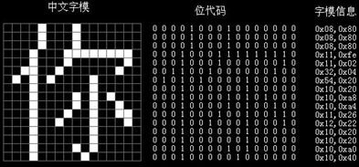
2.1 数制与编码
2.1.4 字符和字符串
汉字字形码：目前的汉字处理系统中，字形信息的表示可以分为两大类：一类是用活字或文字版的母体字形形式，另一类是用点阵表示法、矢量表示法等形式，其中最基本应用最广泛的是后者。

Slide 29
2.1 数制与编码
2.1.4 字符和字符串
字符串：连续的一串字符, 通常方式下, 它们占用主存中连续的多个字节, 每个字节存一个字符。
当主存字由2个或4个字节组成时, 在同一个主存字中, 既可以按从低位字节向高位字节的顺序存放字符串的内容, 也可以按从高位字节向低位字节的次序顺序存放字符串的内容。这两种存放方式都是常用方式。
如，1F A>B THEN READ (C) 就可有两种不同存放方式。假定每个主存字由4个字节组成, 图 2.1(a) 是按从高位字节向低位字符的次序存放, 图 2.1 (b) 按从低位字节向高位字节的次序存放。主存中每个字节存放的是相应字符的ASCII编码值。

Slide 30
2.1 数制与编码
2.1.4 字符和字符串
I | F | ┗┛ | A
> | B | ┗┛ | T
H | E | N | ┗┛
R | E | A | D
( | C | ) | ┗┛
A | ┗┛ | F | I
T | ┗┛ | B | >
┗┛ | N | E | H
D | A | E | R
┗┛ | ) | C | (
(a) (b)

Slide 31
2.1 数制与编码
2.1.5 数据校验码
计算机系统中的数据，在读写、存取和传送的过程中可能产生错误（随机错误或突发错误）。
为减少和避免这类错误，一方面精心设计各种电路，提高计算机硬件的可靠性；另一方面是在数据编码上找出路，即采用某种编码法，通过少量附加电路，使之能发现某些错误，甚至能确定出错位置，进而实现自动改错的能力。

Slide 32
2.1 数制与编码
2.1.5 数据校验码
数据校验码是一种常用的带有发现某些错误或自动改错能力的数据编码方法。
实现原理：加进一些冗余码，使合法数据编码出现某些错误时，就成为非法编码。这样就可以通过检测编码的合法性来达到发现错误的目的。
码距：一个编码系统中任意两个合法编码（码字）之间不同的二进数位（bit）数叫这两个码字的码距，而整个编码系统中任意两个码字的最小距离就是该编码系统的码距。

Slide 33
2.1 数制与编码
2.1.5 数据校验码
图2.4所示编码系统，用三个bit表示8个码字。两个码字之间不同的bit数最少为1，故该系统码距为1。如任何码字中一位或多位被颠倒，这个码字不能与其它有效信息区分开。如传送信息001，而被误收为011，因011仍是合法码字，接收机将认为011是正确信息。
信息序号 | 二进码字
 | a₂ | a₁ | a₀
0 | 0 | 0 | 0
1 | 0 | 0 | 1
2 | 0 | 1 | 0
3 | 0 | 1 | 1
4 | 1 | 0 | 0
5 | 1 | 0 | 1
6 | 1 | 1 | 0
7 | 1 | 1 | 1
图 2.4 用三个bit来表示8个码字

Slide 34
2.1 数制与编码
2.1.5 数据校验码
图2.5所示编码系统，用4个bit表示8个码字，码字间的最小距离增加到2，码距为2。8个码字相互间最少有两bit的差异。如果任何信息的一个数位被颠倒，就成为一个非法码字。如信息是1001，误收为1011，接收机知道发生了一个差错，因为1011不是一个合法码字。但差错不能被纠正，偶数个差错也无法发现。
信息序号 | 二进码字
 | a₃ | a₂ | a₁ | a₀
0 | 0 | 0 | 0 | 0
1 | 1 | 0 | 0 | 1
2 | 1 | 0 | 1 | 0
3 | 0 | 0 | 1 | 1
4 | 1 | 1 | 0 | 0
5 | 0 | 1 | 0 | 1
6 | 0 | 1 | 1 | 0
7 | 1 | 1 | 1 | 1
图 2.5 用4个bit来表示8个码字

Slide 35
2.1 数制与编码
2.1.5 数据校验码
为使一个系统能检查和纠正一个差错，码间最小距离必须至少是“3”。最小距离为3时，或能纠正一个错，或能检二个错，但不能同时纠一个错和检二个错。编码信息纠错和检错能力的进一步提高需要进一步增加码字间的最小距离。表2.6概括了最小距离为1至7的码的纠错和检错能力。
常用的数据校验码：奇偶校验码、 海明校验码、循环冗余校验码
码距 | 码的检错 与纠错能力
 | 检错 纠错
1 2 3 4 5 6 7 | 0 0 1 0 2 或 1 2 加 1 2 加 2 3 加 2 3 加 3

Slide 36
2.1 数制与编码
2.1.5 数据校验码---奇偶校验码
奇偶校验码：奇偶检验码是一种最简单、最直观、应用最广泛的检错码，它的码距为2，因此它只能检出一位错。
实现方法：由若干位有效信息(如1个字节)，再加上1个二进制位(校验位)组成校验码。检验位的取值(0或1)将使整个校验码中“1”的个数为奇数或偶数。当校验位的取值使整个校验码中“1”的个数为奇数时，称为奇校验；当“1”的个数为偶数时为偶校验。
奇偶校验的编码和检验的电路：常见的有并行奇偶统计电路，如图2.2所示。

Slide 37
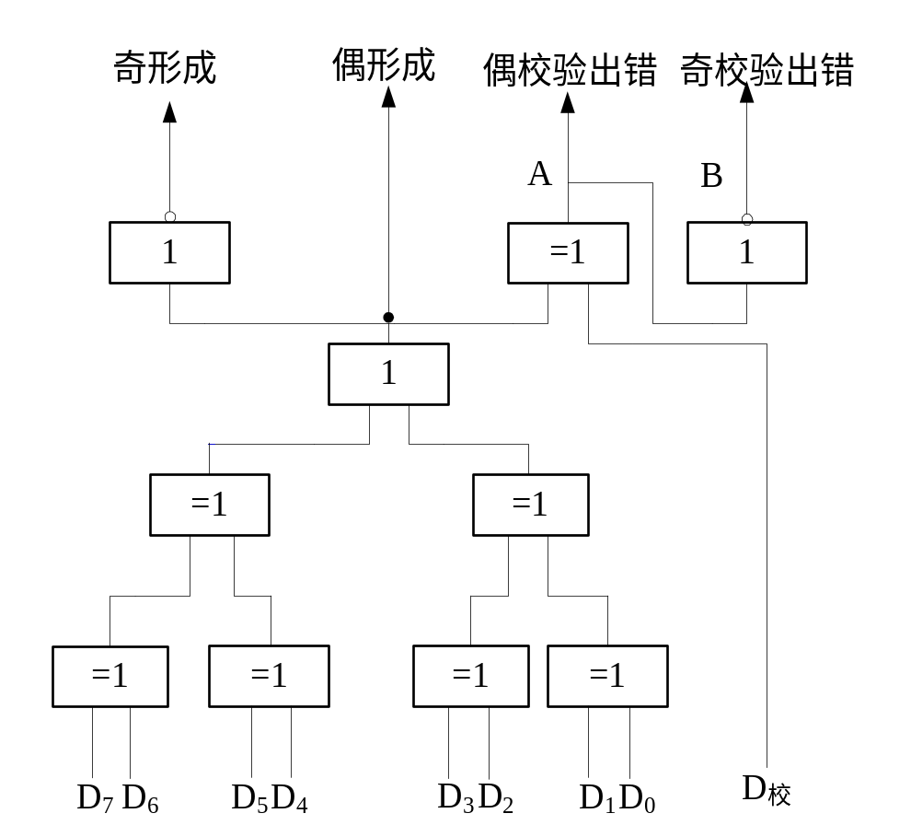

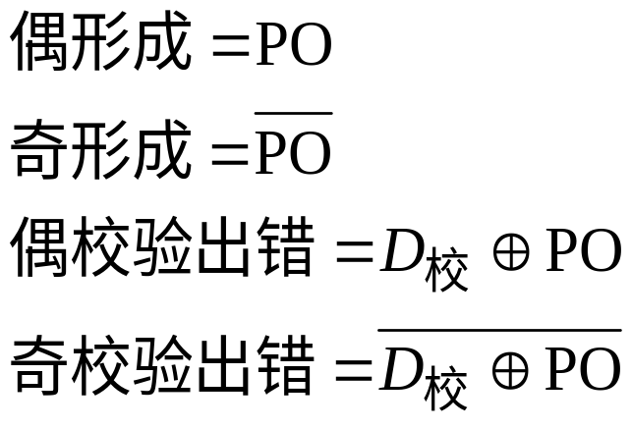
2.1 数制与编码
2.1.5 数据校验码---奇偶校验码
PO = D₁ D₂ D₃ D₄ D₅ D₆ D₇ D₈
=
图 2.2 奇偶校验位的形成及检验电路

Slide 38
2.1 数制与编码
2.1.5 数据校验码---奇偶校验码
下面以奇校验为例说明对主存信息进行奇偶校验的全过程：
校验位形成: 当要把一个字节的代码D7～D0写入主存时，就将它们送往奇偶校验逻辑电路，该电路产生的“奇形成”信号就是校验位。它将与8位代码一起作为奇校验码写入主存。若D7～D0中有偶数个“1”，则“奇形成”=1，若D7～D0中有奇数个“1”，则“奇形成”=0。
校验检测: 校验检测是将读出的9位代码(8位信息位和1位校验位)同时送入奇偶校验电路检测。若读出代码没有错误，则“奇校验出错”=0；若读出代码中的某一位上出现错误，则“奇校验出错”=1，表示这个9位代码中一定有某一位出现了错误，但是具体的错误位置是不能确定的。

Slide 39
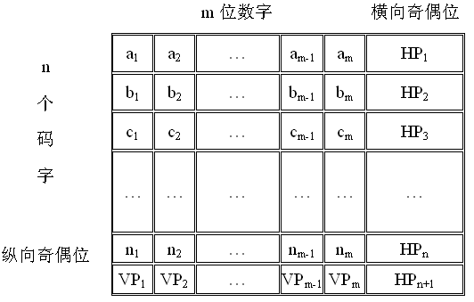
2.1 数制与编码
2.1.5 数据校验码---奇偶校验码
水平垂直奇偶校验码：实际工作中还经常采用纵横都加校验奇偶校验位的编码系统—水平垂直奇偶校验码。
考虑传输若干个长度为m位的信息。如果把这些信息编成每组n个信息的分组，则在这些不同的信息间，也能够作奇偶校验。下图中n个信息的一个分组排列成矩阵式样，并以水平奇偶（HP）及垂直奇偶（VP）的形式编出奇偶校验位。

Slide 40
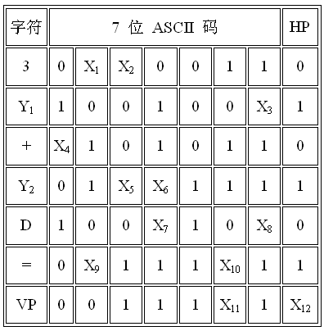
2.1 数制与编码
【例】(2001年程序员试题) ：由 6 个字符的 7 位 ASCII 编码排列，加上水平垂直奇偶校验位构成下列矩阵（最后一列为水平奇偶校验位，最后一行为垂直奇偶校验位），则：
X1 X2 X3 X4 处比特分别为？
X5 X6 X7 X8 处比特分别为？
X9 X10 XI1 X12 处比特分别为？
Y1 和 Y2 处的字符分别为？
₁
₁
₁
₀
₁
₀
₀
₀
₁
₀
₁
₁

Slide 41
2.1 数制与编码
【解】从ASCII码左起第5列可知垂直为偶校验。则：
从第1列可知X4=0；从第3行可知水平也是偶校验。
从第2行可知X3=1；从第7列可知X8=0；从第8列可知X12=1；
从第7行可知X11=1；从第6列可知X10=0；从第6行可知X9=1；从第2列可知X1=1；
从第1行可知X2=1；从第3列可知X5=1；从第4行可知X6=0；
从第4列（或第5行）可知X7=0；整理一下：
X1X2X3X4 = 1110 ， X5X6X7X8 = 1000
X9X10X11X12 = 1011
由字符Y1的ASCII码1001001=49H知道，Y1即是“I”（由“D”的ASCII码是1000100=44H推得）
由字符Y2的ASCII码0110111=37H知道，Y2即是“7”（由“3”的ASCII码是0110011=33H推得）
假如你能记住“0”的ASCII码是0110000=30H；“A”的ASCII码是1000001=41H，则解起来就更方便了

Slide 42
2.1 数制与编码
2.1.5 数据校验码---海明校验码
这是由Richard Hamming于1950年提出的、目前还被广泛采用在网络传输等领域。
实现原理：在有效信息位中加入几个校验位形成海明码，使码距比较均匀的拉大，并把数据的每一个二进制位分配在几个奇偶校验组中。当某一位出错后，就会引起有关的几个校验组的值发生变化，这不但可以发现出错，还能指出是哪一位出错，为自动纠错提供了依据。

Slide 43
2.1 数制与编码
2.1.5 数据校验码---海明校验码
假设校验位的个数为r，则它能表示2^{r}个信息，用其中的一个信息指出“没有错误”，其余的2^{r}-1个信息指出错误发生在哪一位。然而错误也可能发生在校验位，因此只有k=2^{r}-1-r个信息能用于纠正被传送数据的位数，也就是说要满足关系。
2^{r}≥k+r+1 (2.10)
如要能检测与自动校正一位错，并发现两位错，则应在前一条件下再增加1位总校验位，此时校验位的位数r和数据位的位数k应满足下述关系：
2^{r-1}≥k+r (2.11) 。

Slide 44
2.1 数制与编码
2.1.5 数据校验码---海明校验码
可计算出数据位k与校验位r的对应关系，如表2.7所示。
表 2.7 k与r之间的关系表
r值 | k值 | r值 | k值
2 3 4 | 1 2～4 5～11 | 5 6 7 | 12～26 27～57 58～120

Slide 45
2.1 数制与编码
2.1.5 数据校验码---海明校验码
海明码的编码规律：数据位k位，校验位r位，假设海明码的最高位号为m，最低位号为1，即H_{m}H_{m-1}…H₂H₁
(1) 校验位与数据位之和为m，每个校验位Pi在海明码中被分在位号2^{i-1}的位置，其余各位为数据位，并按从低向高逐位依次排列的关系分配各数据位。
(2) 海明码的每一位码H_{i}(包括数据位和校验位本身)由多个校验位校验，其关系是被校验的每一位位号要等于校验它的各校验位的位号之和。以便校验的结果能正确反映出出错位的位号。

Slide 46
2.1 数制与编码
2.1.5 数据校验码---海明校验码
例如: 校验位r=5，用P₁-P₅表示，数据位k=8，用D₁-D₈表示，5个校验位P₅~P₁对应的海明码位号应分别为H₁₃，H₈，H₄，H₂和H₁。P₅只能放在H₁₃一位上，它已经是海明码的最高位了，其他4位满足P_{i}的位号等于2^{i-1}的关系。其余为数据位D_{i}，则有如下排列关系：P₅D₈D₇D₆D₅P₄D₄D₃D₂P₃D₁P₂P₁
按照海明码的编码规律，每个海明码的位号要等于参与检验它的几个检验位的位号之和的关系，可以给出如表2.8所示的结果

Slide 47
表2.8 出错的海明码位号和校验位位号的关系
海明码位号 | 数据位/校验位 | 参与校验的校验位位号 | 被校验位的海明码位号=校验位位号之和
H₁ | P₁ | 1 | 1=1
H₂ | P₂ | 2 | 2=2
H₃ | D₁ | 1，2 | 3=1+2
H₄ | P₃ | 4 | 4=4
H₅ | D₂ | 1，4 | 5=1+4
H₆ | D₃ | 2，4 | 6=2+4
H₇ | D₄ | 1，2，4 | 7=1+2+4
H₈ | P₄ | 8 | 8=8
H₉ | D₅ | 1，8 | 9=1+8
H₁₀ | D₆ | 2，8 | 10=2+8
H₁₁ | D₇ | 1，2，8 | 11=1+2+8
H₁₂ | D₈ | 4，8 | 12=4+8
H₁₃ | P₅ | 13 | 13=13

Slide 48
2.1 数制与编码
2.1.5 数据校验码---海明校验码
由有关数据位形成P_{i}值的偶校验的结果:
P₁ =D₁ D₂ D₄ D₅ D₇
P₂ =D₁ D₃ D₄ D₆ D₇
P₃ =D₂ D₃ D₄ D₈
P₄ =D₅ D₆ D₇ D₈
若要分清是两位出错还是一位出错，还要补充一位P₅总校验位
P₅ =D₁ D₂ D₃ D₄ D₅ D₆ D₇ D₈ P₄ P₃ P₂ P₁
每一位数据位，都至少出现在3个P_{i}值的形成关系中。当任一位数据码发生变化时，必将引起3个或4个P_{i}值跟着变化，该海明码的码距为4。

Slide 49
2.1 数制与编码
2.1.5 数据校验码---海明校验码
按如下关系对所得到的海明码实现偶校验:
S₁ = P₁ D₁ D₂ D₄ D₅ D₇
S₂ = P₂ D₁ D₃ D₄ D₆ D₇
S₃ = P₃ D₂ D₃ D₄ D₈
S₄ = P₄ D₅ D₆ D₇ D₈
S₅ = P₅ P₄ P₃ P₂ P₁ D₁ D₂ D₃ D₄ D₅ D₆ D₇ D₈
校验得到的结果值S₅ ~ S₁能反应13位海明码的出错情况
任何奇数个数出错， S₅一定为1
任何偶数个数出错， S₅一定为0
图3.11是H=12，数据位k=8，校验位r=4的海明校验线路，记作(12，8)分组码。

Slide 50
2.1 数制与编码
2.1.5 数据校验码---海明校验码
图2.3是H=12，数据位k=8，校验位r=4的海明校验线路，记作(12，8)分组码。
图中，H₁₂ , H₁₁, … , H₁是被校验码， D₈ , D₇, … , D₁是纠正后的数据， S₄ , S₃, S₂, S₁是用奇偶形成线路得到的。
若S₄ ~ S₁全0，说明代码无错；若为1100或1011，则分别表示H₁₂ 或 H₁₁有错，通过相关译码线经异或电路纠正该位。

Slide 51
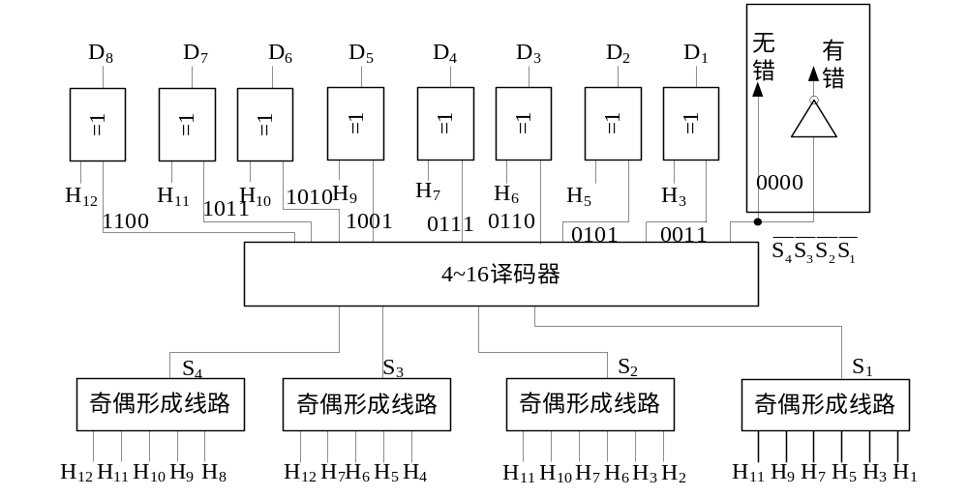
2.1 数制与编码
2.1.5 数据校验码---海明校验码
图2.3 (12，8)分组码海明校验线路

Slide 52
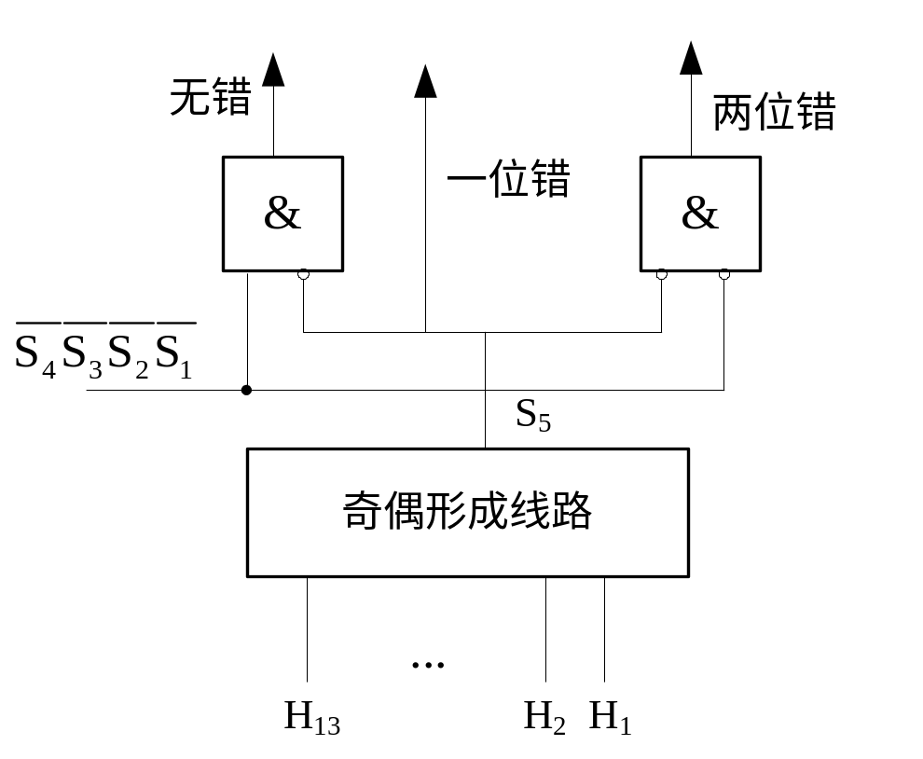
2.1 数制与编码
2.1.5 数据校验码---海明校验码
假如要进一步判别是1位错还是2位错，则再增加一个校验位。并用图2.4来取代图2.3虚框中的内容，此时增加了一个奇偶形成线路S₅。 如为一位错，仍按图2.3来纠正数据位；如为两位错，则无法纠正错误。
图2.4 判1位/2位错的附加线路

Slide 53
2.1 数制与编码
2.1.5 数据校验码---循环冗余校验码
CRC(cyclic redundancy check)码可以发现并纠正信息存储或传送过程中连续出现的多位错误，在磁介质存储和计算机之间通信方面得到广泛应用;
在数据存储和数据通讯领域，CRC无处不在: 著名通讯协议X.25的FCS(帧检错序列)采用CRC. CCITT，ARJ、LHA等压缩工具软件采用的是CRC32，磁盘驱动器的读写采用了CRC16，通用的图像存储格式GIF、TIFF等也都用CRC作为检错手段。欧洲交换机都使用CRC4。

Slide 54
2.1 数制与编码
2.1.5 数据校验码---循环冗余校验码
CRC码是基于模2运算而建立编码规律的校验码;
模2运算特点：运算不考虑进位和借位，规则如下：
①模2加和模2减规则相同，按位异或，相同得0，不同得1。即：0±0=0，0±1=1，1±0=1，1±1=0。
②模2乘时按模2加求部分积之和。
③模2除是按模2减求部分余数。每求一位商应使部分余数减少一位。上商规则是：当部分余数的首位为1时，商取1，当部分余数的首位为0时，商取0；当部分余数的位数小于除数位数时，该余数即为最后余数。

Slide 55
2.1 数制与编码
2.1.5 数据校验码---循环冗余校验码
模2乘例子： 模2除例子：
1 0 1 
1 0 1 1 0 0 0 0
1 0 1
0 1 0
0 0 0
1 0 0
1 0 1
0 1
---商
1 0 1 0
×) 1 0 1
1 0 1 0
0 0 0 0
1 0 1 0
1 0 0 0 1 0
---R 余数

Slide 56
2.1 数制与编码
2.1.5 数据校验码---循环冗余校验码
CRC码基本原理是：在K位信息码后再拼接R位的校验码，整个编码长度为N位，因此，这种编码又叫（N，K）码。对于一个给定的（N，K）码，可以证明存在一个最高次幂为N-K=R的多项式G(x)。根据G(x)可以生成K位信息的校验码，而G(x)叫做这个CRC码的生成多项式;
CRC码的关键是如何从K位信息位简便地得到r位校验位(编码)，及如何从K+R位信息码判断是否出错。

Slide 57
2.1 数制与编码
2.1.5 数据校验码---循环冗余校验码
CRC码的编码方法：
将待编码的k位有效信息位组表达为多项式M(x)：
M(x)=C_{k-1}x^{k-1}+C_{k-2}x^{k-2}+…+C_{i}x^{i}+…+C₁x+C₀
将信息位组左移r位，则可表示为多项式M(x)·x^{r}。可空出r位，以便拼接r位校验位 。
CRC码是用多项式M(x)·x^{r}除以G(x)(生成多项式)所得余数作为校验位的.为了得到r位余数(校验位)，G(x)必须是r+1位。
设所得余数表达为R(x)，商为Q(x)。将余数拼接在信息位组左移空出的r位上，构成有效信息的CRC码。多项式表达为：
M(x)·xr+R(x)=［Q(x)·G(x)+R(x)］+R(x)
=［Q(x)·G(x)］+［R(x)+R(x)］=Q(x)·G(x)

Slide 58
2.1 数制与编码
2.1.5 数据校验码---循环冗余校验码
CRC码的编码方法：
因此所得CRC码可被G(x)表示的数码除尽。
如果CRC码在传输过程中不出错，其余数必为0；
如果传输过程中出错，则余数不为0，由余数指出哪一位出错，即可纠正

Slide 59
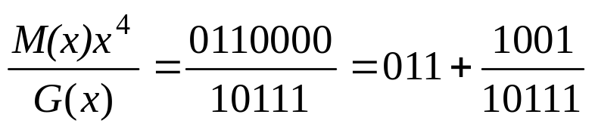
2.1 数制与编码
2.1.5 数据校验码---循环冗余校验码
【例2.4】已知有效信息为011，试用生成多项式为G(x)=10111将其编码。
解：有效信息M(x)=011=x+1，n=3
由G(x)=10111=x⁴+x²+x+1 得k+1=5，k=4
将有效信息左移4位后再被G(x)模2除，即M(x)·x⁴=x⁵+x⁴
对应的代码为0110000，用G(x)的二进制编码10111来除，如下：
所以，M(x)·x⁴+R(x)=0110000+1001=0111001为CRC码。
总信息位为7位，有效信息位为3位，上述0111001码称(7，3)码

Slide 60
2.1 数制与编码
2.1.5 数据校验码---循环冗余校验码
【课堂练习】对4位有效信息(1100)求循环校验编码，选择生成多项式(1011) 。
解： M(x)=x³+x²=1100 (k=4)
M(x)·x³=x⁶+x⁵=1100000 (左移r=3位)
G(x)=x³+x+1=1011 (r+1=4位)
M(x)·x³/G(x)=1100000/1011=1110+010/1011 (模2除)
M(x)·x³+R(x)=1100000+010=1100010 (模2加)
将编好的循环校验码称为(7，4)码，即n=7,k=4。
练习：假设使用的生成多项式是G(x)=x3+x+1。4位的原始报文为1010，求编码后的报文。（答案 A: 1010011 ）

Slide 61
2.1 数制与编码
2.1.5 数据校验码---循环冗余校验码
CRC码的译码与纠错：将收到的循环冗余码用生成多项式G(X)去除。若无错，则余数为0; 若某一位出错，余数将不为0。不同的出错位余数也不同。表 2.9为对应G(X)=10111的出错模式。
序号 | A₁ | A₂ | A₃ | A₄ | A₅ | A₆ | A₇ | 余数 | 出错位
正确 | 0 | 1 | 1 | 1 | 0 | 0 | 1 | 0000 | 无
一 位 错 误 | 0 | 1 | 1 | 1 | 0 | 0 | 0 | 0001 | 7
 | 0 | 1 | 1 | 1 | 0 | 1 | 1 | 0010 | 6
 | 0 | 1 | 1 | 1 | 1 | 0 | 1 | 0100 | 5
 | 0 | 1 | 1 | 0 | 0 | 0 | 1 | 1000 | 4
 | 0 | 1 | 0 | 1 | 0 | 0 | 1 | 0111 | 3
 | 0 | 0 | 1 | 1 | 0 | 0 | 1 | 1110 | 2
 | 1 | 1 | 1 | 1 | 0 | 0 | 1 | 1011 | 1
两位错误 | ... | ... | ... | ... | ... | ... | ... | 其他余数 | 无法确定

Slide 62
2.1 数制与编码
2.1.5 数据校验码---循环冗余校验码
从表 2.9可以看出，更换不同的待测码字，余数和出错位的对应关系不变，只与码制和生成多项式有关。余数的不同，可以确定出错位数。
例如，CRC码字0111001在传输过程中若无差错，接收端用G(X)=10111去除，余数为0；如果在传输过程中有差错，在接收端变成了0111000，用G(X)=10111去除，余数不为0，等于0001，查表 2.9就可找出出错位为A₇ 。

Slide 63
2.1 数制与编码
2.1.5 数据校验码---循环冗余校验码
如果循环码有一位出错，被G(x)模2除将得到一个不为0的余数。如果余数补0继续除下去，将发现各次所得余数将按表 2.9顺序循环。
例如，第7位出错，余数为0001，补0后继续模2除，第二次余数为0010，以后依次为0100，1000...反复循环，这就是“循环码”名称的由来。
该特点便于对纠错电路的设计。即当出现不为零的余数后，一方面余数补0继续操作，另一方面将被检测的校验码字循环左移。

Slide 64
2.1 数制与编码
2.1.5 数据校验码---循环冗余校验码
由表2.9可知，当出现余数为1011时，出错位为A₁，取反纠正A₁，然后继续循环左移7次，即得到一个经过纠正的CRC码。
需要指出的是，并不是任何一个(k+1)位多项式都可以作为生成多项式。从检错和纠错的要求出发，生成多项式应满足以下要求：
①任何一位发生错误，都应该使余数不为零。
②不同位发生错误应使余数不同。
③对余数继续做模2除，应使余数循环

Slide 65
2.1 数制与编码
2.1.5 数据校验码---循环冗余校验码
常用生成多项式：
名称 生成多项式 标准引用
CRC-4 x4+x+1 ITU G.704 (国际电信联盟 )
CRC-4 x4+x2+x+1
CRC-8 x8+x5+x4+1
CRC-8 x8+x2+x1+1
CRC-8 x8+x6+x4+x3+x2+x1
CRC-12 x12+x11+x3+x+1
CRC-16 x16+x15+x2+1 IBM SDLC
CRC16-CCITT x16+x12+x5+1 ISO HDLC, ITU X.25,
V.34/V.41/V.42, PPP-FCS
CRC-32 x32+x26+x23+...+x2+x+1 DB7 ZIP, RAR, IEEE 802
LAN/FDDI, IEEE 1394, PPP-FCS

Slide 66
2.2 定点数的表示和运算
2.2.1定点数的表示
计算机进行算术运算时，需要指出小数点的位置。在计算机中根据小数点的位置是否固定可以分为定点数和浮点数两种数据格式。
在定点数中小数点的位置固定不变。通常，把小数点固定在数位的最前面或末尾，所以定点数可以分为定点小数和定点整数两类。
根据符号的有无，定点数又分为无符号数和有符号数两类。

Slide 67
2.2 定点数的表示和运算
2.2.1定点数的表示
无符号数：没有符号的数，数值的每一位均用来存放数值。
有符号数：带有符号的数，存储时需留出位置存放符号。
在机器字长相同时，无符号数与有符号数所对应的数值范围是不同。以机器字长为16位为例，无符号数的表示范围为0～65535，而有符号数的表示范围为-32768～+32767(用补码表示)。

Slide 68
2.2 定点数的表示和运算
2.2.1定点数的表示
有符号数的表示：在计算机中，常采用机器数来表示数据。常用的有原码、反码、补码、移码等。
（1）原码表示法：是一种比较直观的表示方法，其符号位表示该数的符号，“+”用“0”表示，“-”用“1”表示，而数值部分仍保留着其真值的特征。

Slide 69
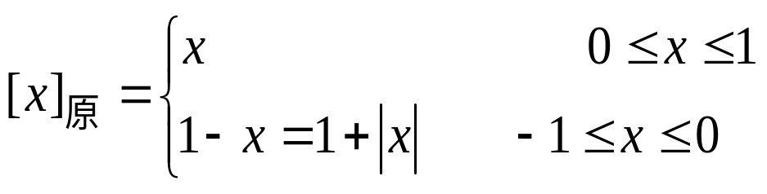
2.2 定点数的表示和运算
2.2.1定点数的表示
（1）原码表示法：
定点小数的原码形式为x₀.x₁x₂…x_{n}，原码定义是：
式中x是真值
【例2.5】
x=+0.1001,则[x]_{原}=0.1001
x =-0.1001,则[x]_{原}=1-(-0.1001)=1+0.1001=1.1001

Slide 70
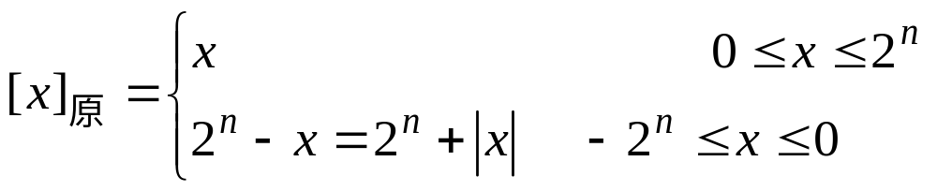
2.2 定点数的表示和运算
2.2.1定点数的表示
（1）原码表示法：
定点整数的原码形式为x₀x₁x₂…x_{n} ，原码定义是：
式中x是真值， n是整数位数
【例2.6】
x=+1001, 则[x]_{原}=01001
x=-1001, 则[x]_{原}=2⁴-(-1001)=2⁴+1001=11001

Slide 71
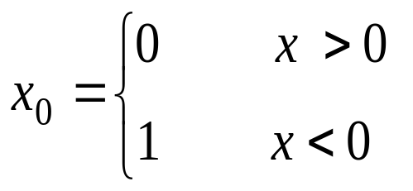
2.2 定点数的表示和运算
2.2.1定点数的表示
（1）原码表示法：
原码表示法有两个特点：
(1)零的表示有“+ 0”和“- 0”之分，故有两种形式：
[+0]_{原}=0.00…0；[-0]_{原}=1.00…0
(2)符号位 x₀的取值由下式决定：
其中x是真值。

Slide 72
2.2 定点数的表示和运算
2.2.1定点数的表示
（1）原码表示法：
原码表示法的优点: 比较直观、简单易懂;
最大缺点: 加减法运算复杂。例如，当两数相加时，先要判别两数的符号，如果两数是同号，则相加；两数是异号，则相减。而进行减法运算又要先比较两数绝对值的大小，再用大绝对值减去小绝对值，最后还要确定运算结果的正负号。符号位不能直接参与运算！！！
后面介绍的补码可解决原码的缺点。

Slide 73
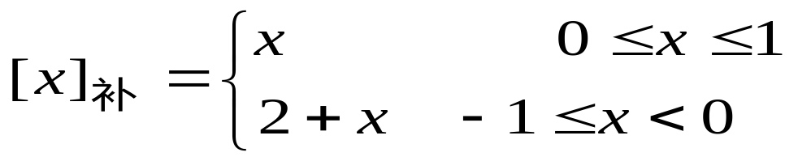
2.2 定点数的表示和运算
2.2.1定点数的表示
（2）补码表示法：
定点小数的补码形式为x₀.x₁x₂…x_{n} ，则补码定义：
式中x是真值
【例2.7】
x=+0.1001,则[x]_{补}=0.1001
x =-0.1001,则[x]_{补}= 10.0000+(-0.1001)=1.0111
x=0，则[+0.0000]_{补}=0.0000
[-0.0000]_{补}=2+(-0.0000)=10.00000-0.0000=0.0000
补码中的“零”只有一种表示形式

Slide 74
2.2 定点数的表示和运算
2.2.1定点数的表示
（2）补码表示法：
对于小数，若x=-1，则根据小数补码定义，
有 [x]_{补}=2+X=10.0000-1.0000=1.0000。
可见，-1本不属于小数范围，但却有[-1]_{补}存在.
这是由于补码中的零只有一种表示形式，故它比 原码能多表示一个“-1”

Slide 75
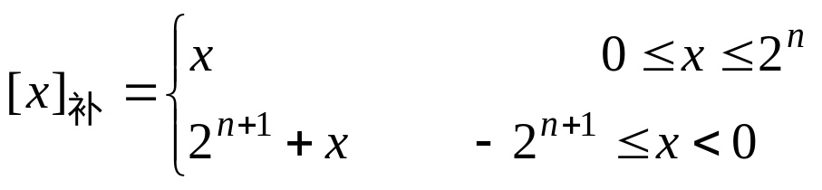
2.2 定点数的表示和运算
2.2.1定点数的表示
（2）补码表示法：
定点整数x₀x₁x₂…x_{n} ，则补码定义：
式中x是真值，n是整数位数
【例2.8】
x= +1001,则[x]_{补}＝01001
x= -1001,则 [x]_{补}＝2⁵+(-1001)
＝ 100000-1001=10111

Slide 76
2.2 定点数的表示和运算
2.2.1定点数的表示
（2）补码表示法：
补码表示法进行减法运算要比采用原码形式简单。
对于补码来说，无论是正数还是负数，机器总是做加法运算。
根据补码定义，求负数的补码时要做一次减法运算。
从下面介绍的反码表示法中可以获得求负数补码的简便方法，解决负数的求补问题。

Slide 77
2.2 定点数的表示和运算
2.2.1定点数的表示
（3）反码表示法：
反码表示法中，符号的表示法与原码相同。
正数的反码与正数的原码形式相同；负数的反码符号位为1，数值部分通过将负数原码的数值部分各位取反(0变1，1变0)得到。

Slide 78
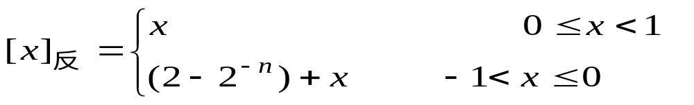
2.2 定点数的表示和运算
2.2.1定点数的表示
（3）反码表示法：
定点小数的反码形式为x₀.x₁x₂…x_{n}，反码定义是：
式中x是真值，n是小数位数
【例2.9】
x=+0.0110，[x]_{反}=0.0110
x =-0. 0110，[x]_{反}=(2-2⁻⁴)+x=1.1111-0. 0110=1.1001

Slide 79
2.2 定点数的表示和运算
2.2.1定点数的表示
（3）反码表示法：
对于0，反码有两种表示形式，即
[+ 0]_{反} = 0.000…0
[- 0]_{反} = 1.111…1

Slide 80
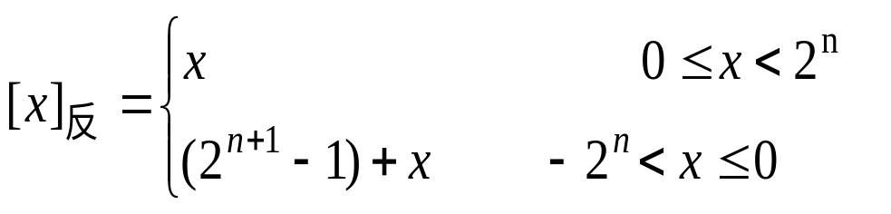
2.2 定点数的表示和运算
2.2.1定点数的表示
（3）反码表示法：
定点整数 x₀x₁…x_{n}， 反码定义是：
式中x是真值，n是整数位数
【例2.10】
x=+1101，[x]_{反}=01101
x =-1101，[x]_{反}=(2⁴⁺¹-1)+x=11111-1101=10010

Slide 81
2.2 定点数的表示和运算
2.2.1定点数的表示
（3）反码表示法：
比较小数与整数的反码与补码的公式可得到：
[x]_{补}=[x]_{反}+ 2^{-n} (0＞x≥-1)
[x]_{补}=[x]_{反}+ 1 (0＞x ≥ -2 ^{-n})
若要求一个负数的补码，其方法是符号位置 1，其余各位取反，然后在最末位上加 1。
在计算机中，当用串行电路按位将原码转换成补码形式时(或反之)，经常采取以下方法：自低位开始转换，从低位向高位，在遇到第1个“1”之前，保持各位的“0”不变，第1个“1”也不变，以后的各位按位取反，最后保持符号位不变，经历一遍后，即可得到补码。

Slide 82
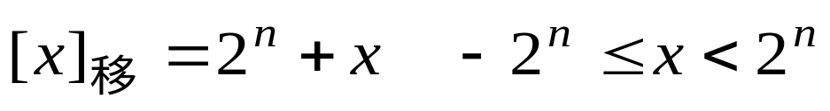
2.2 定点数的表示和运算
2.2.1定点数的表示
（4）移码表示法：
移码通常用于表示浮点数的阶码。阶码是n位的整数，假设定点整数移码形式为x₀x₁x₂ … x_{n} 时，移码的定义是：
式中x是真值，n是整数位数
由移码的定义式可知，对于同一个整数，其移码与其补码数值位完全相同，而符号位相反。

Slide 83
2.2 定点数的表示和运算
2.2.1定点数的表示
（4）移码表示法：
【例2.11】 将十进制真值 x = -127 ,－1,0,＋1,＋127分别表示为8位原码、反码、补码、移码值。
真值 | 原码 | 反码 | 补码 | 移码
-127 | 11111111 | 10000000 | 10000001 | 00000001
-1 | 10000001 | 11111110 | 11111111 | 01111111
-0 | 10000000 | 11111111 | 00000000 | 10000000
+0 | 00000000 | 00000000 | 00000000 | 10000000
+1 | 00000001 | 00000001 | 00000001 | 10000001
+127 | 01111111 | 01111111 | 01111111 | 11111111

Slide 84
2.2 定点数的表示和运算
2.2.2 定点数的运算
定点数的运算包括移位、加、减、乘、除几种。
1．移位运算
对十进制数据，小数点左移一位相当于数据缩小10倍，右移一位相当于数据放大10倍。
计算机中数据以二进制形式存储，且小数点的位置是固定的，二进制表示的机器数在相对于小数点做n位左移或右移时，其实质是该数乘以或除以2^{n}。
移位运算对计算机有很高的实用价值，用移位指令对数据进行放大或缩小，比乘除运算要快得多。

Slide 85
2.2 定点数的表示和运算
2.2.2 定点数的运算
定点数的运算包括移位、加、减、乘、除几种。
1．移位运算
移位运算分为逻辑移位、算术移位和循环移位三种。
主要区别：符号位和移出的数据位的处理方法不同。与手工移位运算不同，计算机移位寄存器字长固定，当进行左移和右移时，寄存器最低位和最高位会出现空余位，最高位和最低位相应地也会被移出，对空出的空位应该填补0还是1，这与移位种类和机器数编码方法有关。

Slide 86
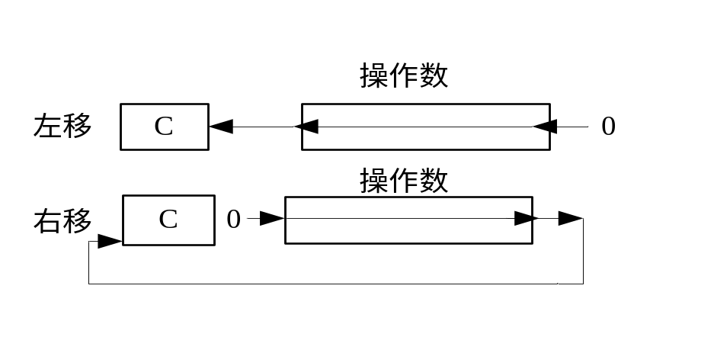
2.2 定点数的表示和运算
2.2.2 定点数的运算
逻辑移位
逻辑移位的对象是无符号数，移位结果只是数据各位在位置上发生了变化。
移位规则：逻辑左移时，高位移出，低位补0；逻辑右移时，低位移出，高位补0。移出数据位一般置入标志位C（进位/借位标志）。移位规则如图 2.5所示
如寄存器内容为01010011，逻辑左移为10100110，逻辑右移为0010100。
图 2.5 逻辑移位规则

Slide 87
2.2 定点数的表示和运算
2.2.2 定点数的运算
算术移位
算术移位的对象是带符号数，移位结果是在数值的绝对值上进行放大或缩小，同时符号位须保持不变。
对原码，算术左移，符号位不变，高位移出，低位补0；算术右移，符号位不变，低位移出，高位补0。
对补码，算术左移，符号位不变，高位移出，低位补0。当左移移出的数据位正数为1，负数为0时发生溢出。因此，为保证补码算术左移时不发生溢出，移位的数据最高有效位必须与符号位相同。

Slide 88
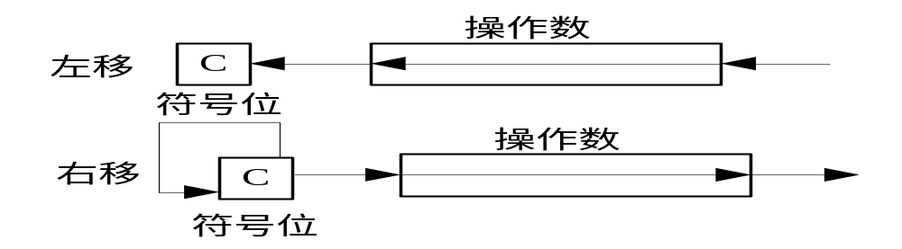
2.2 定点数的表示和运算
2.2.2 定点数的运算
算术移位
算术右移时，符号位不变，低位移出，高位正数补0，负数补1。补码的移码规则如图2.6所示。
反码的算术移位规则：算术左移时，最高有效位移入符号位，低位正数补0，负数补1；算术右移时，符号位不变，高位补符号位，低位移出。
图 2.6 补码的算术移位规则规则

Slide 89
2.2 定点数的表示和运算
2.2.2 定点数的运算
循环移位
循环移位是指所有的数据位在自身范围内进行左移或者右移，左移时最高位移入最低位，右移时最低位移入最高位。
若与CF标志位一起循环，称为大循环，否则，称为小循环。
【例2.12】 已知X=+13，Y=-13，分别采用6位原码、补码、反码移位规则，求X/2，2X，Y/2，2Y的值。

Slide 90
解：[X]_{原}=001101，[X/2]_{原}=00110 X/2=+6
[2X]_{原}=011010 2X=+26
[X]_{补}=001101，[X/2]_{补}=00110 X/2=+6
[2X]_{补}=011010 2X=+26
[X]_{反}=001101，[X/2]_{反}=00110 X/2=+6
[2X]_{反}=011010 2X=+26
[Y]_{原}=101101，[Y/2]_{原}=100110 Y/2=-6
[2Y]_{原}=111010 2Y=-26
[Y]_{补}=110011，[Y/2]_{补}=111001 Y/2=-7
[2Y]_{补}=100110 2Y=-26
[Y]_{反}=110010，[Y/2]_{反}=111001 Y/2=-6
[2Y]_{反}=100101 2Y=-26

Slide 91
2.2 定点数的表示和运算
2.2.2 定点数的运算
定点数的加减法运算
在计算机中，加法运算的过程和手工笔算是一样的：按从左到右的顺序一位一位地求和，并将进位累加到左侧相邻的高位。而减法则是通过加法来实现的：先将减数求补，然后加上被减数。目前的计算机系统普遍采用补码实现定点数的加减运算，在浮点数的运算中，采用移码实现阶码的加减法运算。
补码加减运算方法
补码加减法运算的溢出判断

Slide 92
2.2 定点数的表示和运算
2.2.2 定点数的运算
定点数的加减法运算---补码加减运算方法
补码加法的基本公式如下：
整数 [A]_{补}+[B]_{补}=[A+B]_{补}(mod 2^{n+1}) (2.36)
小数 [A]_{补}+[B]_{补}=[A+B]_{补}(mod 2) (2.37)
补码表示的两个数进行加法运算时，可把符号位与数值位同等处理，只要结果不超出机器能表示的数值范围，运算后结果按2^{n+1}去模(对于整数)或按2去模(对于小数)，就能得到本次加法运算结果。

Slide 93
2.2 定点数的表示和运算
2.2.2 定点数的运算
定点数的加减法运算---补码加减运算方法
对于减法，因A-B=A+(-B)，则[A-B]_{补}=[A+(-B)]_{补}。 由补码加法的基本公式可得：
整数 [A-B]_{补}=[A]_{补}+[-B]_{补}(mod 2^{n+1}) (2.38)
小数 [A-B]_{补}=[A]_{补}+[-B]_{补}(mod 2) (2.39)
补码的减法运算可用加法来表示，任意两数之差的补码等于被减数的补码与减数相反数的补码之和。

Slide 94
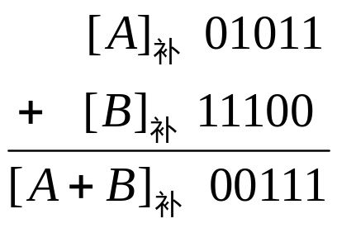
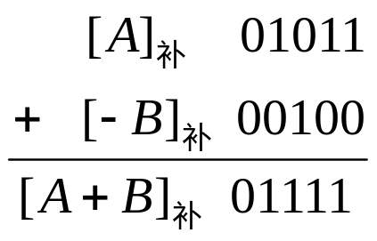
2.2 定点数的表示和运算
2.2.2 定点数的运算
定点数的加减法运算---补码加减运算方法
【例2.13】 已知A=+1011，B=-0100，用补码计算A+B和A-B。
解：[A]补=01011，[B]补=11100，[-B]补=0100 。
[A+B]补=00111, [A-B]补=01111，所以A+B=+7，A-B=+15

Slide 95
2.2 定点数的表示和运算
2.2.2 定点数的运算
定点数的加减法运算---补码加减运算溢出判断
当运算结果超出机器数的表示范围时，称为溢出。
仅当两个同号数相加或两个异号数相减时，才有可能发生溢出。
下面举例说明溢出的情况。
【例2.14】 (1)A=+1000，B=+1001 ，用补码计算A+B
(2)A=-1000，B=-1001，用补码计算A+B
(3)A=-1000，B=+1001，用补码计算A-B
(4)A=+1000，B=-1001，用补码计算A-B

Slide 96
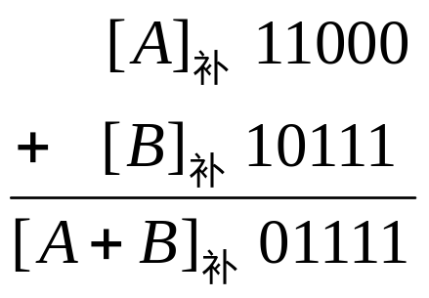
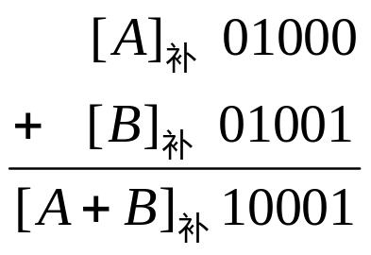
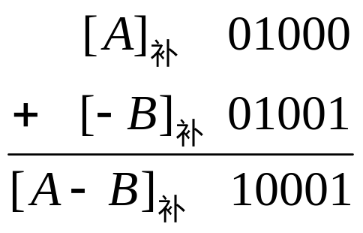
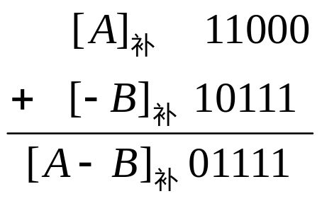
(1)A=+1000，B=+1001
解： [A]_{补}=A=01000
[B]_{补}=B=01001
(2)A=-1000，B=-1001
解：[A]_{补}=2⁵+(-1000)=11000
[B]_{补}= 2⁵+(-1001)= 10111
(3)A=-1000，B=+1001
解： [A]_{补}=11000
[-B]_{补}=10111
(4)A=+1000，B=-1001
解：[A]_{补}=01000
[B]_{补}= 01001

Slide 97
2.2 定点数的表示和运算
2.2.2 定点数的运算
定点数的加减法运算---补码加减运算溢出判断
【例2.14】中，(1)的运算结果为-15，(2)的运算结果为+15，(3)的运算结果为-17，(4)的运算结果为+17。
(1)为两正数相加，结果应为正数，运算结果却为负数，因此发生了正溢出；
(2)为两负数相加，结果应为负数，运算结果却为正数，因此发生了负溢出；
(3)为负数减去正数，结果为负数，运算结果却为正数，同样发生了负溢出；
(4)为正数减去负数，结果应为正数，运算结果却为负数，表明发生了正溢出。
以上4题均发生了溢出，结果不正确。

Slide 98
2.2 定点数的表示和运算
2.2.2 定点数的运算
定点数的加减法运算---补码加减运算溢出判断
计算机中常用的判别溢出方法可归纳为三种 ：
① 单符号位判断方法
② 进位溢出判断
③ 双符号位判断溢出

Slide 99
2.2 定点数的表示和运算
2.2.2 定点数的运算
定点数的加减法运算---补码加减运算溢出判断
① 单符号位判断方法：
表2.10 补码加减法运算时发生溢出的4种基本情况
运算 | 操作数A | 操作数B | 运算结果S
A+B | 正数 | 正数 | 负数
A+B | 负数 | 负数 | 正数
A-B | 负数 | 正数 | 正数
A-B | 正数 | 负数 | 负数

Slide 100

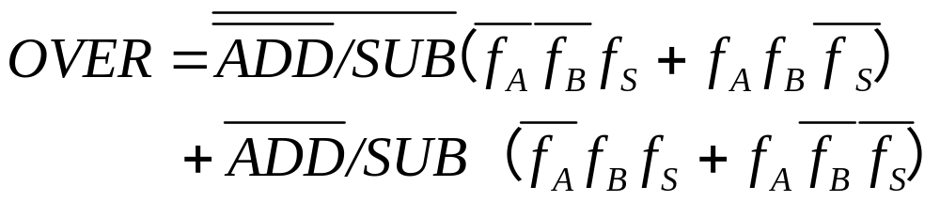
2.2 定点数的表示和运算
2.2.2 定点数的运算
定点数的加减法运算---补码加减运算溢出判断
① 单符号位判断方法：
表2.10中操作数和运算结果的正负是由其补码符号位指出的。假设：f_{A}为操作数A补码的符号位，f_{B}为操作数B补码的符号位，f_{S}为运算结果S补码的符号位。 为控制加减运算的控制信号。
则溢出信号OVER的表达式为：

Slide 101
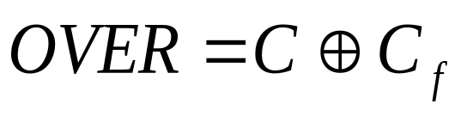
2.2 定点数的表示和运算
2.2.2 定点数的运算
定点数的加减法运算---补码加减运算溢出判断
②进位溢出判断 ：
当任意符号两数相加时，如果数值最高有效位的进位C和符号位的进位Cf相同时运算结果正确，不同时，加减运算将发生溢出。所以溢出条件为

Slide 102
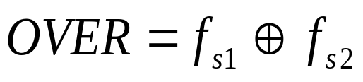
2.2 定点数的表示和运算
2.2.2 定点数的运算
定点数的加减法运算---补码加减运算溢出判断
③ 双符号位判断溢出 ：
双符号位判溢方法的运算规则是操作数A和B采用双符号位补码参加运算，正数的双符号位为00，负数的双符号位为11。当运算结果的两位符号位f_{S1}和f_{S2}不相同时，为溢出。所以溢出条件为

Slide 103
2.2 定点数的表示和运算
2.2.2 定点数的运算
定点数的加减法运算---补码加减运算溢出判断
③ 双符号位判断溢出 ：
例: （1）9+5=14 （2） 12+7=19
0 0 1 0 0 1 0 0 1 1 0 0
+ 0 0 0 1 0 1 + 0 0 0 1 1 1
0 0 1 1 1 0 0 1 0 0 1 1
C=C_{f}=0 不溢出， C=1,C_{f}=0溢出，
或f_{S1}=f_{S2} 不溢出 或f_{S1}≠f_{S2}溢出

Slide 104
2.2 定点数的表示和运算
2.2.2 定点数的运算
定点数的乘法运算---原码乘法运算
两个原码数相乘，其乘积的符号为相乘两数的符号位异或值，数值则为两数绝对值之积。
假设 [X]_{原}=X₀X₁X₂…X_{n}
[Y]_{原}=Y₀Y₁Y₂…Y_{n}
则[X·Y]_{原} =(X₀⊕Y₀)｜(X₁X₂…X_{n})·（Ｙ₁Y₂…Y_{n})
符号｜表示把符号位和数值邻接起来

Slide 105
2.2 定点数的表示和运算
2.2.2 定点数的运算
定点数的乘法运算---原码乘法运算
手工计算乘积X·Y，其中 X=+1101，Y=+1011
1 1 0 1
× 1 0 1 1
1 1 0 1 即X·Y=10001111，符号为正。
1 1 0 1
0 0 0 0
1 1 0 1
1 0 0 0 1 1 1 1
计算时，逐次按乘数每1位上是1还是0，决定相加数取被乘数值还是取零值，且相加数逐次向左偏移1位，最后求积。

Slide 106
2.2 定点数的表示和运算
2.2.2 定点数的运算
定点数的乘法运算---原码乘法运算
计算机内实现原码乘法在人工计算基础上作了以下修改：
在机器内一次加法操作只能求出两数之和，每求得一个相加数，就与上次部分积（即中间结果）相加。
求本次部分积时，前一次部分积的最低位，不再参与运算，将其右移一位，相加数可直送而不必偏移，于是用N位加法器就可实现两个N数相乘。
(3) 部分积右移时，乘数同时右移一位，用乘数的最低位来控制相加数(取被乘数或零)，同时乘数的最高位是部分积右移出来的一位。

Slide 107
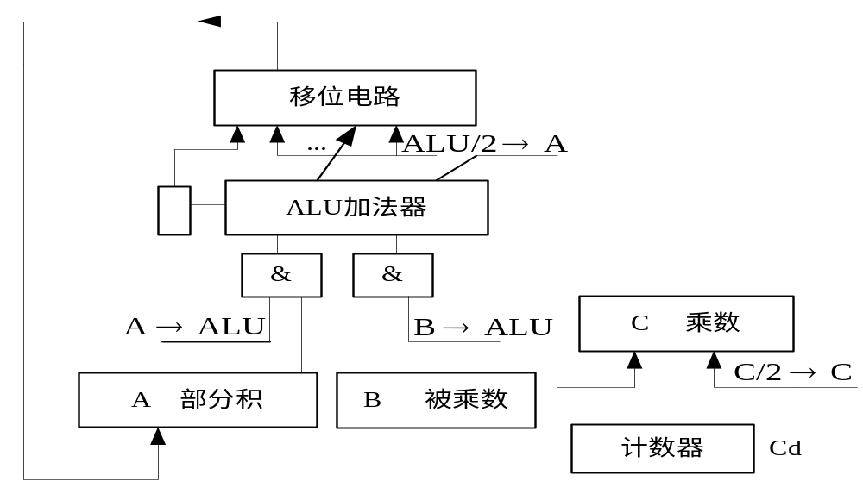
2.2 定点数的表示和运算
2.2.2 定点数的运算
定点数的乘法运算---原码乘法运算
原码一位乘法的逻辑框图如图2.7所示。其中三个寄存器A,B,Q分别存放部分积、被乘数和乘数。

Slide 108
【例2.15】 设X=0.1101，Y=0.1011，用原码一位乘计算X·Y。
解： 计算过程如下：取双符号位
X·Y=0.10001111
乘积的符号位=X₀⊕Y₀=0⊕0=0
部分积 乘数
0 0 0 0 0 0 1 0 1 1
+X 0 0 1 1 0 1
0 0 1 1 0 1
右移1位→ 0 0 0 1 1 0 1 1 0 1 1(丢失)
+X 0 0 1 1 0 1
0 1 0 0 1 1
右移1位→ 0 0 1 0 0 1 1 1 1 0 1(丢失)
+0 0 0 0 0 0 0
0 0 1 0 0 1
右移1位→ 0 0 0 1 0 0 1 1 1 1 0(丢失)
+X 0 0 1 1 0 1
0 1 0 0 0 1
右移1位→ 0 0 1 0 0 0 1 1 1 1 1(丢失)
乘积高位 乘积低位

Slide 109
2.2 定点数的表示和运算
2.2.2 定点数的运算
定点数的乘法运算---原码乘法运算
原码一位乘是通过循环迭代的办法实现的。每次迭代得到的部分积(P₀，P₁,…，P_{n})可用下式表示：
P₀=0
P₁=(P₀+XY_{n})2⁻¹
P₂=(P₁+XY_{n-1})2⁻¹
…
P_{i+1}=(P_{i}+XY_{n-i})2⁻¹
…
P_{n}=(P_{n-1}+XY₁)2⁻¹ (2.43)
式中P_{n}为乘积，2⁻¹表示二进制数据右移一位，相当于乘以2⁻¹

Slide 110
2.2 定点数的表示和运算
2.2.2 定点数的运算
定点数的乘法运算---定点补码一位乘法
由于计算机中的数据多以补码形式存放，虽然原码乘法相对简单，但为减少原码和补码之间的转换步骤，许多机器仍采用补码实现乘法运算 。
本节介绍两种定点补码一位乘法：校正法和Booth算法。

Slide 111
2.2 定点数的表示和运算
2.2.2 定点数的运算
定点数的乘法运算---定点补码一位乘法
补码一位乘法—校正法
假设[X]_{补}=X₀.X₁...X_{n}，[Y]_{补}=Y₀.Y₁…Y_{n}，则有:
[X·Y]_{补}=[X]_{补}· (0.Y₁…Y_{n})+ Y₀· [-X]_{补} (2.44)
证明: (1) 被乘数X的符号任意，Y为正数时，有
[X]_{补}=2+X=（2^{n+1}+X）（mod 2），[Y]_{补}=Y
则：[X]_{补}·[Y]_{补} =(2^{n+1}+X)·Y=2^{n+1}·Y +X·Y (mod 2)
=2^{n+1}·(0. Y₁…Y_{n})＋X·Y (mod 2)
=2·(Y₁…Y_{n})+ X·Y (mod 2)
=2+ X·Y
= [X·Y]_{补}
即：Y>0时，[X·Y]_{补}=[X]_{补}·(0. Y₁…Y_{n})

Slide 112
2.2 定点数的表示和运算
2.2.2 定点数的运算
定点数的乘法运算---定点补码一位乘法
证明(续): (2) 被乘数X的符号任意，Y为负数：
[Y]_{补}=2+Y=1.Y₁…Y_{n}
则：Y=[Y]_{补}-2=1.Y₁…Y_{n}-2=0.Y₁…Y_{n}-1
[X·Y]_{补}=[X·(0.Y₁…Y_{n}-1)]_{补}=[X·(0. Y₁…Y_{n})-X]_{补}
=[X·(0. Y₁…Y_{n})]_{补}+[-X]_{补}
因0. Y₁…Y_{n}>0，故：[X·(0. Y₁…Y_{n})]_{补}=[X]_{补}·(0. Y₁…Y_{n})
所以，Y<0时，[X·Y]_{补}=[X]_{补}·(0. Y₁…Y_{n})+ [-X]_{补}
③综合上述两种情况：
[X·Y]_{补}=[X]_{补}· (0.Y₁…Y_{n})+ Y₀· [-X]_{补}

Slide 113
2.2 定点数的表示和运算
2.2.2 定点数的运算
定点数的乘法运算---定点补码一位乘法
综合证明过程，式(2.44)表明，当使用补码做乘法时，可以将乘数Y的补码的数值部分，像原码一样直接做乘法，最后再根据乘数Y的符号位对结果做修正：若符号位为正，无须修正；若符号位为负，减X修正。这种方法称为补码乘法的校正算法。
为保存在累加时出现的溢出位，部分积需要采用两位符号位，另外部分积右移时，必须采用补码的移位规则。补码的乘法中，符号位不再像原码一样单独处理，而是整个补码一同参与运算。

Slide 114
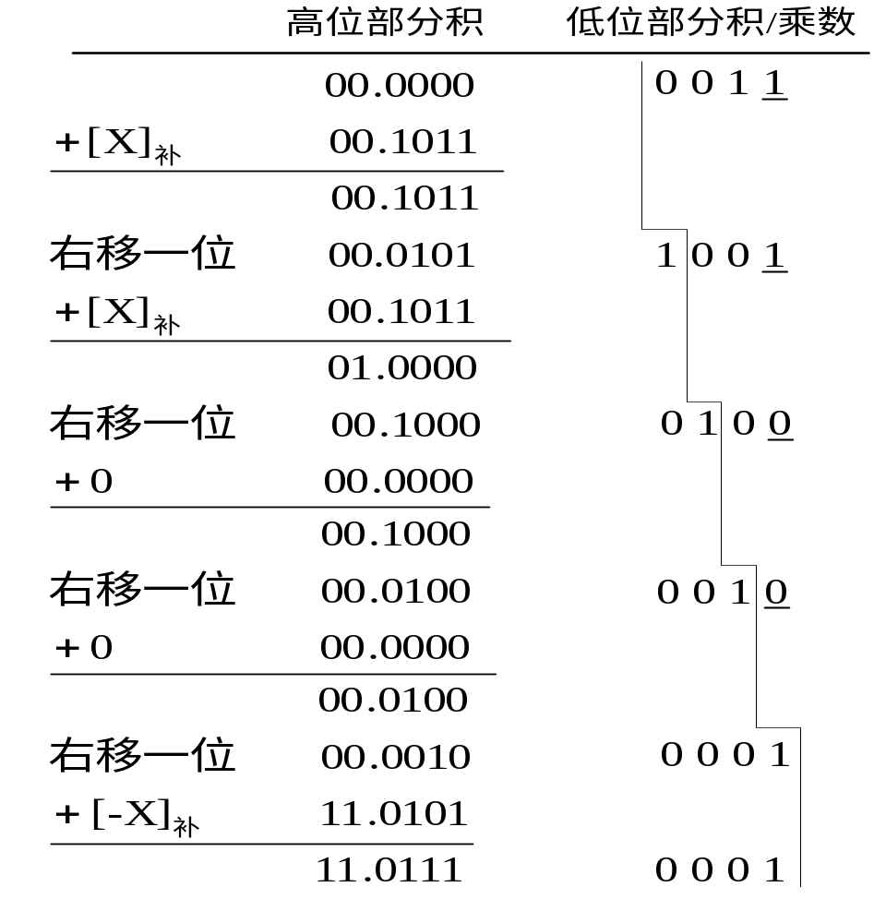
【例2.16】X=+0.1011，Y=-0.1101，用补码一位乘法校正法计算
P=X·Y。解：[X]_{补}=00.1011，[Y]_{补}=11.0011，[-X]_{补}=11.0101
[X·Y]_{补}=1.0111 0001，
X·Y= -0.1000 1111

Slide 115
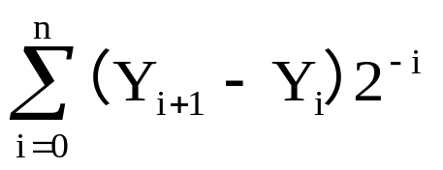
2.2 定点数的表示和运算
2.2.2 定点数的运算
定点数的乘法运算---定点补码一位乘法
补码一位乘法—Booth算法
由式(2.44)，可以做出如下推导：
[X·Y]_{补}=[X]_{补}·(0. Y₁…Y_{n})+ Y₀·[-X]_{补}
=[X]_{补}·(Y₁·2⁻¹+ Y₂·2⁻²+…+ Y_{n}·2^{-n} –Y₀)
=[X]_{补}·[Y₁·(2⁰-2⁻¹)+Y₂·(2⁻¹-2⁻²)+…+ Y_{n}·(2^{-n+1}-2^{-n})-Y₀·2⁰]
=[X]_{补}·[Y₁·2⁰- Y₁·2⁻¹+Y₂·2⁻¹- Y₂·2⁻²+…+ Y_{n}·2^{-n+1}- Y_{n}·2^{-n}-Y₀·2⁰]
=[X]_{补}·[(Y₁-Y₀)·2⁰ +(Y₂- Y₁)·2⁻¹+(Y₃- Y₂)·2⁻²+…+ (Y_{n}- Y_{n-1})·2^{-n+1} - Y_{n}·2^{-n}]
=[X]_{补}·[(Y₁-Y₀)·2⁰ +(Y₂- Y₁)·2⁻¹+(Y₃- Y₂)·2⁻²+…+ (Y_{n}- Y_{n-1})·2^{-n+1} +(Y_{n+1} -Y_{n})·2^{-n}] =[X]_{补}·

Slide 116
2.2 定点数的表示和运算
2.2.2 定点数的运算
定点数的乘法运算---定点补码一位乘法
补码一位乘法—Booth算法
所以：[X·Y]_{补}=[X]_{补}·
乘数的最低1位为Yn，在其后面再添加1位Yn+1，其初始值为0。
该算法是由英国Booth夫妇提出的，因此称补码Booth算法。
表 2.11 补码Booth算法的操作表
Y_{n} | Y_{n+1} | 操作
0 | 0 | +0，右移一位
0 | 1 | +[X]_{补}，右移一位
1 | 0 | +[-X]_{补}，右移一位
1 | 1 | +0，右移一位

Slide 117
2.2 定点数的表示和运算
2.2.2 定点数的运算
定点数的乘法运算---定点补码一位乘法
补码一位乘法—Booth算法
Booth算法运算规则如下：
(I) 被乘数X和乘数Y均以补码的形式参加乘法运算，运算结果为积的补码；
(II) 部分积和被乘数X采用双符号位，乘数Y采用单符号位；
(III) 初始部分积为0，运算前在乘数Y的补码末尾后添加一位附加位Yn+1，初始值为0；
(IV) 根据YnYn+1的值，根据进行累加右移操作，右移时遵循补码移位规则；
(V) 累加n+1次，右移n次，即最后一次不需要右移 。

Slide 118
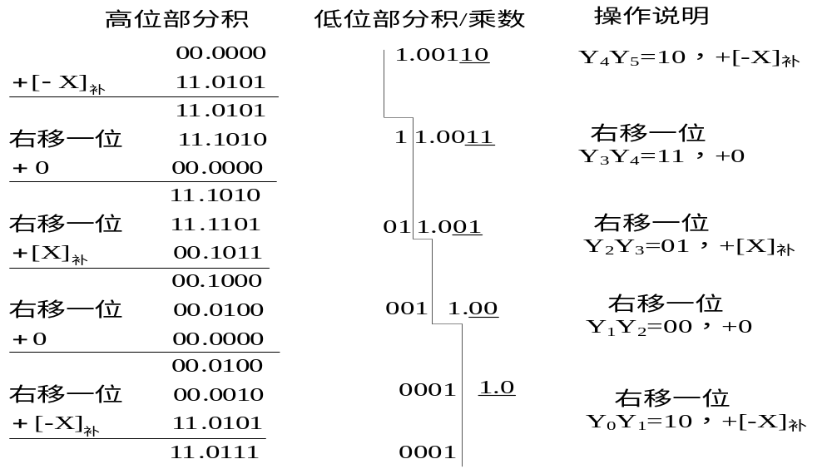
【例2.17】 设X=-0.1101，Y=0.1011
即：［X］_{补}=11.0011，［Y］_{补}=0.1011 ,求［X·Y］_{补}
[X·Y]_{补}=1.0111 0001，X·Y= -0.1000 1111

Slide 119
2.2 定点数的表示和运算
2.2.2 定点数的运算
定点数的乘法运算---定点数原码二位乘法
为了提高乘法运算速度，可选用二位乘法方案，即直接按乘数的每两位的取值情况，一次求出对应于该两位的部分积，只要增加少量逻辑电路，可使乘法运算速度提高1倍 。
原码两位乘的取值可有四种组合，对应于以下操作：
00——相当于0·X。部分积P_{i} 右移2位；
01——相当于1·X。部分积P_{i}+X后右移2位；
10——相当于2·X。部分积P_{i}+2X后右移2位；
11——相当于3·X。部分积P_{i}+3X后右移2位。

Slide 120
2.2 定点数的表示和运算
2.2.2 定点数的运算
定点数的乘法运算---定点数原码二位乘法
与前述一位乘法比较，多出了+2X和3X两种情况。把X左移1位即得2X，在机器内通常采用向左斜送1位来实现。可是+3X一般不能一次完成，如分成两次进行，又降低了计算速度。解决问题的办法是：以(4X-X)来代替3X运算，在本次运算中只执行-X，而+4X则归并到下一步执行，此时部分积已右移了两位，上一步欠下的+4X已变成+X，在实际线路中要用一个触发器C来记录是否欠下+4X，若是，则1→C。因此实际操作用Y_{i-1}、Y_{i}、C三位来控制，运算规则如表2.12所示。表2.12中2⁻²为右移2位。

Slide 121
2.2 定点数的表示和运算
2.2.2 定点数的运算
定点数的乘法运算---定点数原码二位乘法
Y_{i-1} | Y_{i} | C | 操 作
0 | 0 | 0 | (P_{i}+0)2⁻² | 0→C
0 | 0 | 1 | (P_{i}+X)2⁻² | 0→C
0 | 1 | 0 | (P_{i}+X)2⁻² | 0→C
0 | 1 | 1 | (P_{i}+2X)2⁻² | 0→C
1 | 0 | 0 | (P_{i}+2X)2⁻² | 0→C
1 | 0 | 1 | (P_{i}-X)2⁻² | 1→C
1 | 1 | 0 | (P_{i}-X)2⁻² | 1→C
1 | 1 | 1 | (P_{i}+0)2⁻² | 1→C

两位乘数有四种可能组合
00—部分积P_{i}+0, 右移2位
01—部分积P_{i}+X, 右移2位
10—部分积P_{i}+2X, 右移2位
11— 部分积P_{i}+3X, 右移2位
表3.4 原码两位乘法规则

Slide 122
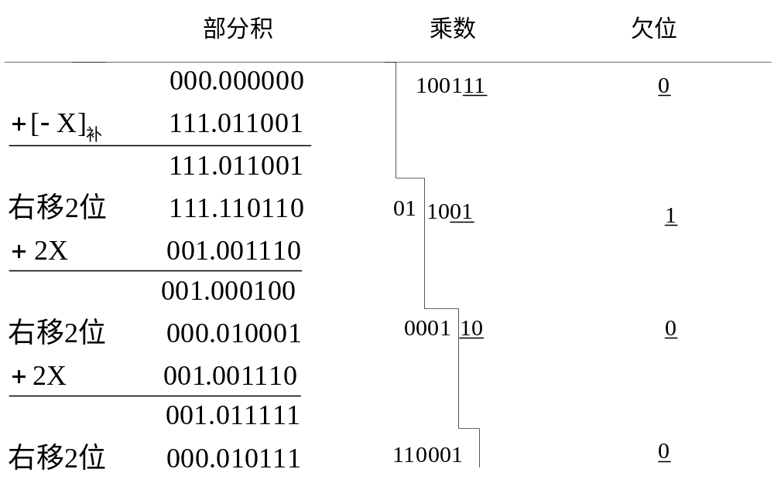
【例2.18】 假定X=0.100111，Y=0.100111，利用定点原码两位乘，求X*Y的乘积。
解：[-X]=1.011001.X和部分积各取3位符号位。
X·Y=0.010111110001
如果最后一次操作欠下+4X，则最后一次右移2位后还需补充+X操作，+X后不再移位。

Slide 123
2.2 定点数的表示和运算
2.2.2 定点数的运算
定点数的乘法运算---补码二位乘法
根据前述的布斯算法，将两步合并成一步，即可推导出补码两位乘的公式。
假设上一步的部分积为［P_{i}］_{补}，本步部分积为：
［P_{i+1}］_{补}=｛［P_{i}］_{补}+(Y_{n-i+1}-Y_{n-i})·［X］_{补}｝2⁻¹
下一步的部分积应为：
[P_{i+2}]_{补}=｛[P_{i+1}]_{补}+(Y_{n-i}-Y_{n-i-1})·[X_{补}]｝2⁻¹ 。
将前一个公式中的[P_{i+1}］补代入[P_{i+2}]公式中：
[P_{i+2}]_{补}=｛{[P_{i}]_{补}+(Y_{n-i+1}-Y_{n-i})·[X]_{补}}2⁻¹ +(Y_{n-i}-Y_{n-i-1})[X]_{补}｝2⁻¹
=｛{[P_{i}］_{补}+[Y_{n-i+1}-Y_{n-i}]·[X]_{补}}+2(Y_{n-i}-Y_{n-i-1})[X]_{补}｝2⁻²
=｛[P_{i}]_{补}+(Y_{n-i+1}+Y_{n-i}-2Y_{n-i-1})［X]_{补}｝2⁻²

Slide 124
2.2 定点数的表示和运算
2.2.2 定点数的运算
定点数的乘法运算---补码二位乘法
产生了部分积[P_{i}]_{补}之后，可加上乘数寄存器最低两位和附加位(共三位)的组合值与[X]_{补}的积，再右移2位，可得到[P_{i+2}]_{补}。
三位组合值为：Y_{n-i+1}+Y_{n-i}-2Y_{n-i-1}。在进行第一步操作时，三位对应于乘数寄存器的位置依次为附加位(Y_{n+1})，第n位(Y_{n})和第n-1位(Y_{n-1})。组合值及其对应的操作如表2.13所示。表2.13中2⁻²为右移两位。

Slide 125
2.2 定点数的表示和运算
2.2.2 定点数的运算
定点数的乘法运算---补码二位乘法
表 2.13 组合值Y_{n-i-1}、Y_{n-i}、Y_{n-1+i}和[P_{i+2}]_{补}的关系
Y_{n-i-1} | Y_{n-i} | Y_{n-i+1} | 组合值 | [P_{i+2}]_{补}
0 | 0 | 0 | 0 | ｛[P_{i}]_{补}+0｝×2⁻²
0 | 0 | 1 | 1 | ｛[P_{i}]_{补}+[X]_{补}｝×2⁻²
0 | 1 | 0 | 1 | ｛[P_{i}]_{补}+[X]_{补}｝×2⁻²
0 | 1 | 1 | 2 | ｛[P_{i}]_{补}+2[X]_{补}｝×2⁻²
1 | 0 | 0 | -2 | ｛[P_{i}]_{补}+2[-X]_{补}｝×2⁻²
1 | 0 | 1 | -1 | ｛[P_{i}]_{补}+[-X]_{补}｝×2⁻²
1 | 1 | 0 | -1 | ｛[P_{i}]_{补}+[-X]_{补}｝×2⁻²
1 | 1 | 1 | 0 | ｛[P_{i}]_{补}+0｝×2⁻²

Slide 126
2.2 定点数的表示和运算
2.2.2 定点数的运算
定点数的乘法运算---补码二位乘法
求部分积的次数和右移操作的控制问题:
若数值位为奇数n时，求部分积的次数为(1+n)/2，而且最后一次的右移操作只右移一位。
若数值位为偶数n，则可采取下述两种方法之一：
(1)可在乘数的最后一位补一个0，乘数的数据位就成为奇数，而且其值不变，求部分积的次数为1+ (n+1)/2 即n/2+1, 最后一次右移操作也只右移一位。
(2) 乘数增加一位符号位，使总位数仍为偶数，此时求部分积的次数为n/2+1，而且最后一次不再执行右移操作。

Slide 127
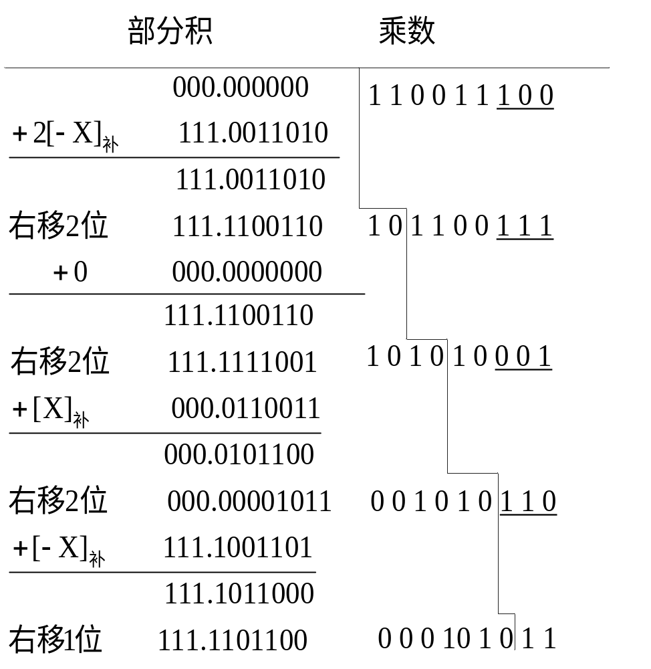
例2.19 X= +0.0110011，Y= -0.0110010，，求X·Y。
解：
[X]_{补}=000.0110011
[Y]_{补}=1.1001110，
[-X]_{补}=111.1001101
2[X]_{补}=000.1100110
2[-X]_{补}=111.0011010
运算结果：
[X·Y]_{补}=1.1101100001010
X·Y= -0.00100111110110

Slide 128
2.2 定点数的表示和运算
2.2.2 定点数的运算
定点数的乘法运算---阵列乘法器
为进一步提高乘法运算速度，可采用类似于人工计算的方法，用图2.9所示的一个阵列乘法器完成X·Y乘法运算(X=X₁X₂X₃X₄，Y=Y₁Y₂Y₃Y₄)。
阵列的每一行送入乘数Y的每一位数位，而各行错开形成的每一斜列则送入被乘数的每一位数位。图中每一个方框包括一个与门和一位全加器。该方案所用加法器数量很多，但内部结构规则性强，适于用超大规模集成电路实现。

Slide 129
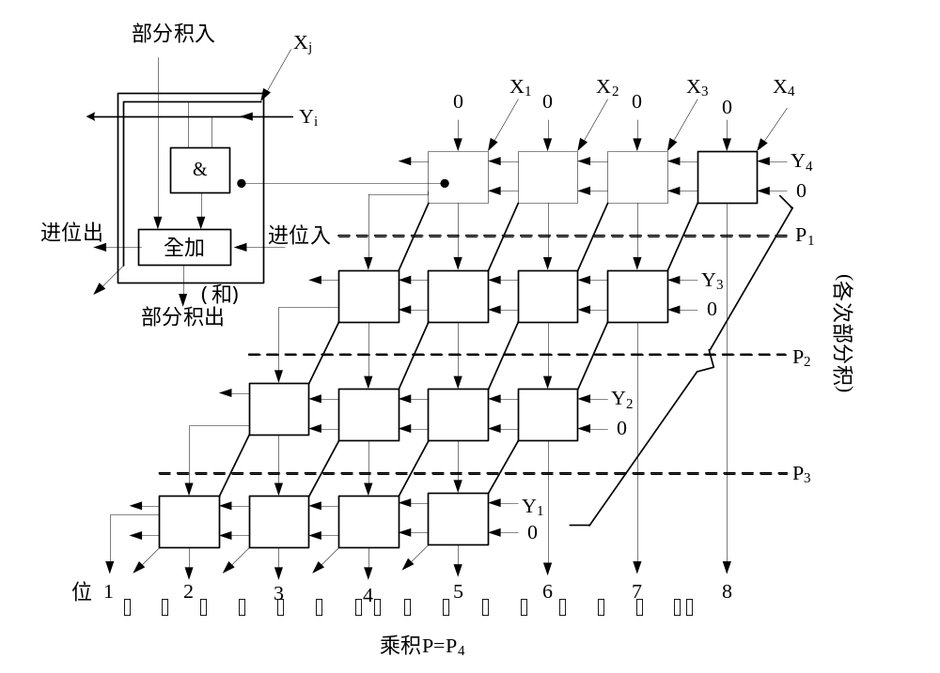
图2.8 阵列乘法器

Slide 130
2.2 定点数的表示和运算
2.2.2 定点数的运算
定点除法运算---定点原码一位除法（恢复余数法）
设被除数X=0.1011，除数Y=-0.1101，除法人工计算过程 ：
0.
1
0
1
1
0
0.11111
0.10110
0
11111
实现除法的关键: 比较余数、除数绝对值大小，以决定上商。
1101
0
0
11111
10101
0
11111
0.
00000
1011
.
0
.
5
商： 0.10110 余数：0.10110×2

Slide 131
2.2 定点数的表示和运算
2.2.2 定点数的运算
定点除法运算---定点原码一位除法（恢复余数法）
人工进行二进制除法的规则：判断被除数与除数的大小，若被除数小，则上商0，并在余数最低位补0，再用余数和右移一位的除数比，若够除，则上商1，否则上商0。然后继续重复上述步骤，直到除尽(即余数为零)或已得到的商的位数满足精度要求为止。
右移除数，可以通过左移被除数(余数)来替代，左移出界的被除数(余数)的高位都是无用的零，对运算不会产生任何影响。另外，上商0还是1是计算者用观察比较的办法确定的，而在计算机中，只能用做减法判结果的符号为负还是为正来确定。

Slide 132
2.2 定点数的表示和运算
2.2.2 定点数的运算
定点除法运算---定点原码一位除法（恢复余数法）
当差为负时上商为0，同时还应把除数再加到差上，恢复余数为原来的正值之后再将其左移一位。若差为正或为0时，没有恢复余数的操作，上商为1，余数左移一位。这种方法称为恢复余数法。
缺点：当某一次-Y的差值为负时，要多做一次+恢复余数的操作，降低了执行速度，又使控制线路变得复杂，因此在计算机中很少采用。
计算机中普遍采用的是不恢复余数的除法方案，称之为加减交替法。

Slide 133
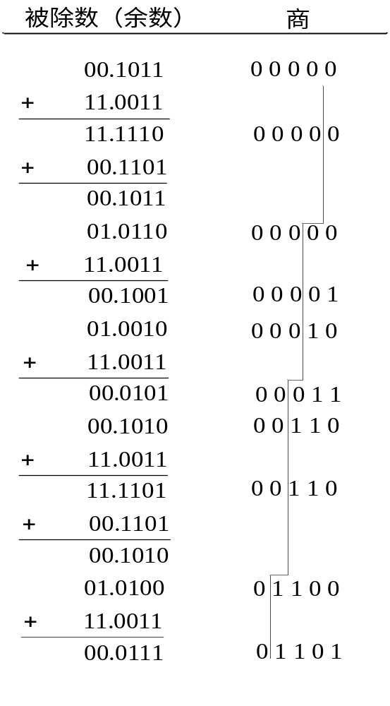
【例2.20】
X=0.1011,Y=0.1101，
用恢复余数法求X/Y.
解:[-Y]_{补}=11.0011,取双符号位，-Y用+[-Y]_{补}取代。
得出：X/Y=0.1101,余数=0.0111×2⁻⁴。

Slide 134
2.2 定点数的表示和运算
2.2.2 定点数的运算
定点除法运算---定点原码一位除法（加减交替法）
加减交替法是对恢复余数除法的一种修正。当某一次求得的差值(余数R_{i})为负时，不是恢复它，而是继续求下一位商，但用加上除数(+Y)的办法来取代(-Y)操作，其他操作依然不变。
加减交替法的规则如下：
（1）当余数为正时，商上1，求下一位商的办法，是余数左移一位，再减去除数；
（2）当余数为负时，商上0，求下一位商的办法，是余数左移一位，再加上除数。
此方法不用恢复余数，所以又叫不恢复余数法。但若最后一次上商为0，而又需得到正确余数，则在这最后一次仍需恢复余数。

Slide 135
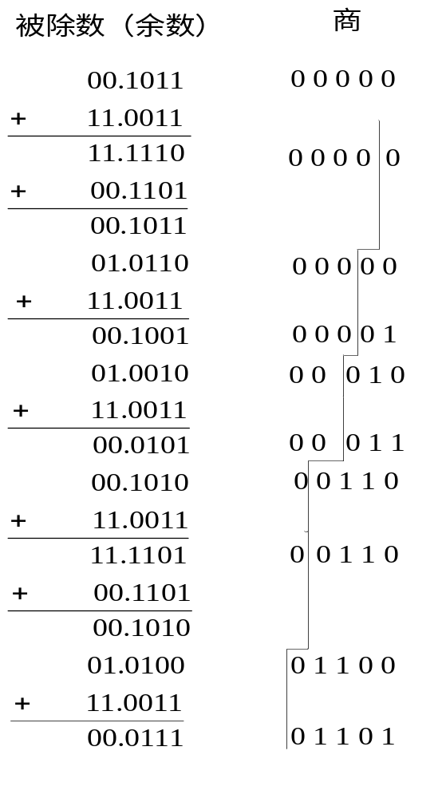
【例2.21】
X=0.1011, Y=0.1101,
用加减交替法求X/Y。
解:[-Y]_{补}=11.0011,取双符号位，-Y用+[-Y]_{补}取代。
X/Y=0.1101,
余数0.0111×2⁻⁴。

Slide 136
2.2 定点数的表示和运算
2.2.2 定点数的运算
定点除法运算---定点补码一位除法（加减交替法）
从［X］_{补}与［Y］_{补}直接求［X/Y］_{补}。
补码除法规则比原码除法规则复杂。当除数和被除数用补码表示时，判别是否够减，要比较它们的绝对值的大小
若两数同符号，要用减法，若异号，则要用加法。
对于判断是否够减，及确定本次上商1还是0的规则，还与结果的符号有关。
当商为正时，商的每一位上的值与原码表示一致；当商为负时，商的各位应是补码形式的值，一般先按各位的反码值上商，除完后，再用在最低位上加1的办法求出正确的补码值。

Slide 137
2.2 定点数的表示和运算
2.2.2 定点数的运算
定点除法运算---定点补码一位除法（加减交替法）
在被除数的绝对值小于除数的绝对值(即商不溢出)的情况下，补码一位除法的运算规则如下：
(1) 如果被除数与除数同号，用被除数减去除数；
如果被除数与除数异号，用被除数加上除数。
如果所得余数与除数同号上商1，
如果所得余数与除数异号上商0，
该商即为结果的符号位。
(2) 求商的数值部分。
如果上次上商1，将余数左移一位后减去除数；
如果上次上商0，将余数左移一位后加上除数。
如果所得余数与除数同号上商1；
如果所得余数与除数异号上商0。
如此重复执行n-1次(设数值部分n位)

Slide 138
2.2 定点数的表示和运算
2.2.2 定点数的运算
定点除法运算---定点补码一位除法（加减交替法）
③ 商的最后一位一般采用恒置1的办法，并省略了最低位+1的操作，此时最大误差为±2^{-n}。如果对商的精度要求较高，则可按规则②再进行一次操作并执行加[Y]补或加[-Y]补恢复余数，以求得商的第n位。
当除不尽时:若商为正，商的最低位不加1;
若商为负，商的最低位加1,使商从反码值变成补码值。
当能除尽时：若除数为正，商的最低位不加1
若除数为负，商的最低位加1

Slide 139
2.2 定点数的表示和运算
2.2.2 定点数的运算
定点除法运算---定点补码一位除法（加减交替法）
表2.14 补码除法规则([r_{i}]_{补}为余数，数值部分共n位)
X_{补}，Y_{补} 符号 | 商符 | 第一步操作 | r_{补},Y_{补}符号 | 上商 | 下一步操作 (共n步)
同号 | 0 | 减 | 同号(够减) 异号(不够减) | 1 0 | 2[r_{i}]_{补}-Y_{补} 2[r_{i}]_{补}+Y_{补}
异号 | 1 | 加 | 同号(不够减) 异号(够减) | 1 0 | 2[r_{i}]_{补}-Y_{补} 2[r_{i}]_{补}+Y_{补}
说明:(1) 表中i=0～n-1。
(2) 商一般采用末位恒置“1”的方法，操作简便。

Slide 140
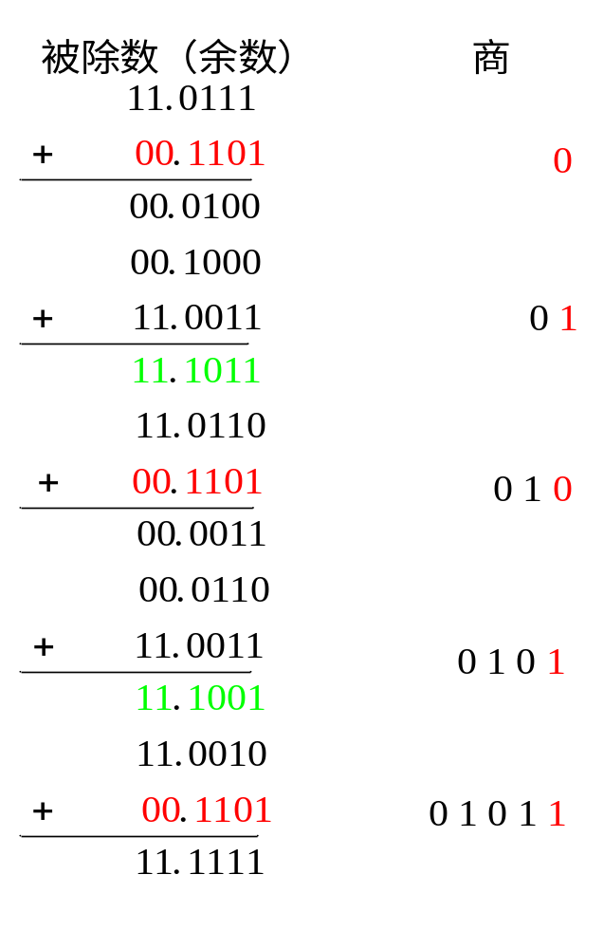
例2.22 设[X]_{补}=1.0111，[Y]_{补}=1.0011，求[X/Y]_{补}。
解：[-Y]_{补}=0.1101
[X/Y]_{补}=0.1011，
[余数]_{补}=1.1111×2⁻⁴。
如果上次上商1，将余数左移一位后减去除数；
如果上次上商0，将余数左移一位后加上除数。
如果所得余数与除数同号上商1；
如果所得余数与除数异号上商0。
如此重复执行n-1次(设数值部分有n位)。

Slide 141
例 设[X]_{补}=1.0111,[Y]_{补}=0.1101,求[X/Y]_{补}
=1.0101
被除数(余数）
商
说明
1 1 0 1 1 1
0 0 0 0 0
开始情形
+ 0 0 1 1 0 1
1.两数异号，+[Y]补
0 0 0 1 0 0 0 0 0 0 1 余数与除数同号商1
0 0 1 0 0 0 0 0 0 1 0
左移一位
+ 1 1 0 0 1 1
2.上次商1做减法+[-Y]_{补}
1 1 1 0 1 1
0 0 0 1 0
余数与除数异号商0
1 1 0 1 1 0
0 0 1 0 0
左移一位
+ 0 0 1 1 0 1
3.上次商0，+[Y]补
0 0 0 0 1 1
0 0 1 0 1
同号，商1
0 0 0 1 1 0
0 1 0 1 0
左移一位
+ 1 1 0 0 1 1
4.上次商1做减法+[-Y]_{补}
1 1 1 0 0 1
0 1 0 1 0
异号，商0
1 1 0 0 1 0
1 0 1 0 1
左移，商低位恒置1

Slide 142
2.3 浮点数的表示和运算
2.3.1 浮点数的表示
浮点数：小数点在数据中的位置可浮动的数据通常表示为： N=M·2E
其中，N是浮点数，M是浮点数的尾数，R为阶码的基数，E为阶码。计算机中一般规定R为2、8或16, 是一个确定的常数，不需要在浮点数中明确表示出来。
浮点数的尾数M通常用定点小数形式表示,一般采用原码和补码表示。它决定了浮点数的表示精度，尾数的符号代表浮点数的正负，因此，又称为数符Ms。
浮点数的阶码E，通常用整数形式表示，它表示小数点在数据中的位置，决定了浮点数的表示范围. 阶码一般采用移码和补码表示。

Slide 143
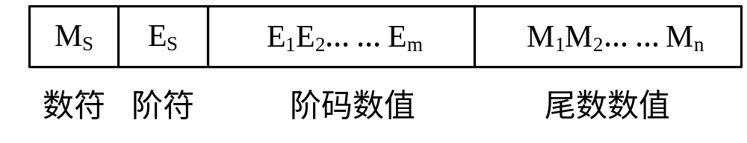
2.3 浮点数的表示和运算
2.3.1 浮点数的表示
在机器中，为了便于比较浮点数的大小，典型的浮点数的格式通常将数符放置在浮点数的首位，将阶码放置在尾数之前，如图2.9所示。

Slide 144
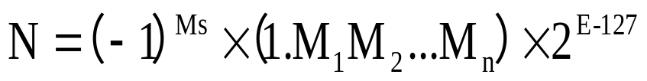

2.3 浮点数的表示和运算
2.3.1 浮点数的表示
1985年，IEEE提出浮点数标准(IEEE 754 Floating-point Standard)。该标准规定常用3种浮点数格式，基数为2，位数分配如表 2.15，各位排列如图2.5所示。
类型 | 总位数 | 数符M_{S} | 尾数数值位M_{E} | 阶符E_{S} | 阶码数值位E | 真值计算
单精度浮点数 | 32 | 1 | 23 | 1 | 7 | （1）
双精度浮点数 | 64 | 1 | 52 | 1 | 10 | （2）
临时实数 | 80 | 1 | 64 | 1 | 14 | ——
注：（1）
（2）

Slide 145
2.3 浮点数的表示和运算
2.3.1 浮点数的表示
上表中单精度浮点数和双精度浮点数的阶码采用移码形式表示。
与前面介绍的移码不同之处在于：它的移量不是27和210，而是2⁷-1=127和2¹⁰-1=1023 。
另外，尾数采用原码形式表示，根据原码的规格化方法，最高数字位总是“1”，将规格化浮点数尾数的最高位“1”省略，认为它隐藏在尾数小数点的左边，即采用隐藏位，从而使有效位数增加1位 。

Slide 146
2.3 浮点数的表示和运算
2.3.1 浮点数的表示
为了充分利用尾数的二进制数位来表示更多的有效数字，通常采用规格化的形式表示。若阶码的基数为2，则规格化浮点数的尾数M应满足1/2≤|M|≤1
规格化的方法：
（1）对于原码的表示的尾数，当最高有效位(M1)为1时，浮点数为规格化，即尾数为*.1***的形式。
（2）对于补码表示的尾数，当符号位(Ms)与最高有效位(M1)不同时，浮点数为规格化，即尾数为 0.1****或1.0****的形式。

Slide 147
2.3 浮点数的表示和运算
2.3.1 浮点数的表示
对原码和补码表示的尾数，规格化浮点数要求的尾数表示范围不同。对规格化浮点数，可通过修改阶码和左右移尾数方法来使其变成规格化浮点数，这个过程称为为规格化。若尾数进行右移实现规格化，称为右规；若尾数左移实现规格化，称为左规。
对原码表示的尾数，当最高有效位为0时，须进行左规，尾数每左移1位，阶码减1，直至尾数变成×.1×...×形式；对补码表示的尾数，当符号位与最高有效位相同时，也须进行左规，即尾数每左移1位，阶码减1，直至把尾数中第一个不同于符号位的0或者1移至最高有效位，变成0.1×...×或1.0×...×形式。

Slide 148
例2.23： 一个浮点数表示格式为：16位浮点数，阶码6位包含1位阶符，用移码表示，尾数10位，包含1位数符，用补码表示，阶码在前，尾数(包括数符)在后。试写出下列X和Y的规格化浮点数形式。X=+55.75；Y=-27/128。
解： (1)X=(+110111.11)₂=+0.11011111×2¹¹⁰，
根据浮点数格式要求可得出:
E_{X}= +00110，M_{X}= +0.110111110，
[E_{X}]_{移}=100110， [M_{X}]_{补}=0.110111110
所以X的规格化的浮点数为：
[X]_{浮}=100110 0.110111110
(2) Y= (-0.0011011)₂= -0.11011×2⁻¹⁰,
E_{Y}= -00010,M_{Y}= -0.110110000,
[E_{Y}]_{移}= 011110，[M_{Y}]_{补}=1.001010000，
所以[Y]_{浮}=011110 1.001010000

Slide 149
例2.24：若X和Y均是符合IEEE754标准的单精度浮点数。(1)若浮点数X存储形式为41360000H，求X真值。(2)若Y=-135.625，求Y的浮点数表示
解(1) [X]_{浮}=0100 0001 0011 0110 0000 0000 0000 0000B
按表2.15真值公式及单精度浮点数格式，可知：
Ms=0，E=EsE₁E₂…E_{m}=10000010B=130D，
1.M₁M₂...M_{n}=1.011 0110 0000 0000 0000 0000B，
所以，X=(-1)^{Ms}×(1.M1M2...Mn)×2^{E-127}
=(-1)⁰×(1.011 011)×2¹³⁰⁻¹²⁷
=(+1022.011)₂=(+11.375)₁₀

Slide 150
(2)若Y=-135.625，求Y的浮点数表示。
解：Y=(-10000111.101)₂
Y= -1.0000111101×2⁷
=(-1)¹×(1.0000111101)×2¹³⁴⁻¹²⁷
因此，
Ms=1，E=EsE₁E₂…E_{m}=134D =10000110B，
1.M₁M₂...M_{n}=1.000 0111 1010 0000 0000 0000B，
求出：
[Y]_{浮}=1 10000110 000 0111 1010 0000 0000 0000B
=C307A000H

Slide 151
2.3 浮点数的表示和运算
2.3.1 浮点数的表示
在浮点数的表示范围中，有两种情况称为机器零：一是浮点数的尾数为0，无论阶码为何值；二是当阶码的值比它所能表示的最小值还要小时，无论尾数为何值。
浮点数的表示范围通常有4个定界点：最小数、最大负数、最小正数和最大数。位于最大负数和最小正数之间的数(除0外)浮点数均无法表示，称为下溢。计算机对于下溢视为机器零。当一个数大于最大数或者小于最小数时称为上溢，上溢又称溢出。

Slide 152
2.3 浮点数的表示和运算
2.3.1 浮点数的表示
【例2.25】 写出例2.23的浮点数格式的规格化范围。
 | 浮点数表示 | 真值
最小数 | 111111 1.000000000 | -1×2³¹=-2³¹
最大负数 | 000000 1.011111111 | -(2⁻¹-2⁻⁹)×2⁻³²
最小正数 | 000000 0.100000000 | 2⁻¹×2⁻³²=2⁻³³
最大数 | 1111110 .111111111 | (1-2⁻⁹)×2³¹
教材+

Slide 153
2.3 浮点数的表示和运算
2.3.2 浮点数的加/减运算
设有两浮点数X，Y实现X±Y运算，其中：
X=M_{X}·2^{EX}; Y=M_{Y}·2^{EY}。均为规格化数。
执行以下五步完成运算：
(1) “对阶”操作
比较两浮点数阶码的大小，求出其差ΔE，并保留其大值E，E=max(E_{X},E_{Y})。
当ΔE≠0时，将阶码值小的数的尾数右移ΔE位，并将其阶码值加上ΔE，使两数阶码值相等，该操作称“对阶”。
尾数右移时，对原码表示的尾数，符号位不参加移位，尾数数值部分的高位补0；对补码表示的尾数，符号位参加右移，并保持原符号位不变。

Slide 154
2.3 浮点数的表示和运算
2.3.2 浮点数的加/减运算
(2) 尾数的加/减运算
执行对阶后，两尾数进行加/减运算，得到两数之和/差。
(3) 结果规格化
当运算的结果(和/差)不是规格化数时，需将它转变成规格化数。
双符号位的原码规格化尾数，其数值最高位应为1，即00.1***…*或11.1***…*
双符号位的补码规格化尾数，其数值最高位应与符号位相反，即00.1***…*或11.0***…*

Slide 155
2.3 浮点数的表示和运算
2.3.2 浮点数的加/减运算
(4) 舍入
在对阶或右规过程中，尾数要向右移位，可能使得被右移的尾数低位部分丢失，从而造成一定的误差，因此要采用某种方法进行舍入处理。
简单的舍入方法有3种：
截断法：实质上没舍入，只将多余的位数全部舍去；
末位恒置1法：始终在舍入结果最末位置1；
0舍1入法：类似十进制的四舍五入，当多余位最高位为1时，在尾数最低位上加1，否则直接舍去多余位。

Slide 156
2.3 浮点数的表示和运算
2.3.2 浮点数的加/减运算
IEEE 754标准规定了以下4种可选的舍入模式：
①向上舍入：尾数为正数时，只要多余位不全为0，就向最低有效位进1；为负数时采用简单截断法。
②向下舍入：尾数为正数时，只要多余位不全为0，就简单截尾；为负数时，则向最低有效位进1 。
③向0舍入：朝数轴原点方向舍入，无论正负数，都采用简单截尾，使绝对值总是变小。该方法容易累积误差。
④就近舍入：舍入到最接近的数，类似四舍五入。当多余位的值超出最低有效位权值一半时向最低有效位进1；小于权值一半时则舍去；等于权值一半时，若最低有效位为0(偶数)就舍去，若为1(奇数)则进1。该方法不易累积误差。

Slide 157
2.3 浮点数的表示和运算
2.3.2 浮点数的加/减运算
(5) 检查阶码是否溢出：
阶码溢出就是浮点数的溢出。在进行左规和右规的过程中，由于阶码的增减，阶码可能出现正溢出(右规)和负溢出(左规)两种情况。
当阶码正溢出时，表明浮点数发生上溢(溢出)，必须报告处理器；当阶码负溢出时，表明浮点数发生下溢，则将浮点数视为机器零。

Slide 158
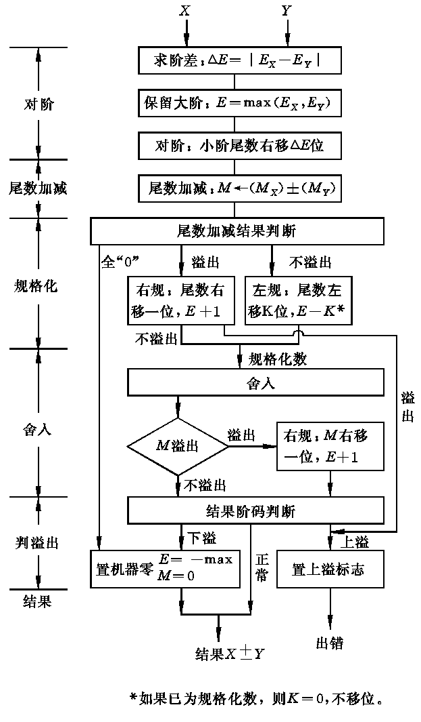
规格化浮点数加减运算流程

Slide 159
【例2.26】 两浮点数相加，求X+Y。
已知：X=2⁰¹⁰·0.11011011, Y=2¹⁰⁰·(-0.10101100)
解 ：计算过程：
① 对阶操作
阶差ΔE=［E_{X}］_{补}+［-E_{Y}］_{补}=00010+11100=11110
X阶码小，M_{X}右移2位，保留阶码E=00100。
［M_{X}］_{补}=00 00 110 110 11
下划线上的数是右移出去而保留的附加位。
② 尾数相加
［M_{X}］_{补}+［M_{Y}］_{补}
=000011011011+1101010100=1110001010 11 

Slide 160
③ 规格化操作
左规，移1位，结果=1100010101 10; 阶码-1，
E=00011。
④ 舍入
附加位最高位为1，在所得结果最低位+1，则有：
[M]_{补}=1100010110, M= -0.11101010。
⑤ 判溢出
阶码符号位为00，故不溢出，最终结果为：
X+Y=2⁰¹¹·(-0.11101010)

Slide 161
2.3 浮点数的表示和运算
2.3.3 浮点数的乘/除运算
两浮点数相乘：乘积的阶码为相乘两数阶码之和，尾数为相乘两数的尾数之积。
两浮点数相除：商的阶码为被除数的阶码减去除数的阶码得到的差，尾数为被除数的尾数除以除数的尾数所得的商。
参加运算的两个数都为规格化浮点数，运算都可能出现结果不满足规格化要求的问题，必须进行规格化、舍入和判溢出等操作。
下面举例说明浮点数乘法的运算步骤。

Slide 162
【例2.27】阶码4位(移码)，尾数8位(补码，含1位符号位)，阶码以2为底。运算结果仍取8位尾数。
设：X=2⁻⁵·0.1110011，Y=2³·(-0.1110010)
X,Y为真值，此处阶码用十进制表示，尾数用二进制表示。运算过程中阶码取双符号位。
解：(1) 求乘积的阶码。乘积的阶码为两数阶码之和。
[E_{X}+E_{Y}]_{移}=[E_{X}]_{移}+[E_{Y}]_{补}=00011+00011=00110
(2) 尾数相乘。用定点数相乘的方法，得结果为：
[X·Y]_{补}=1.0011001 1001010(尾数部分)
(3) 规格化处理。本例尾数已规格化，不需处理。

Slide 163
(4) 舍入。尾数(乘积)低位部分的最高为1，需要舍入，在乘积高位部分的最低位加1，因此
[X·Y]_{补}=1.0011010 (尾数部分)
(5) 判溢出。阶码未溢出，故结果正确。
所以，X·Y=2⁻²·(-0.1100110)
浮点数的除法运算与乘法类似，也分求商的阶码、尾数相除、规格化、舍入和判溢出5个步骤，不再详细讨论。

Slide 164
2.4 算术逻辑单元ALU
运算器是计算机的重要组成部分之一，用来实现全部的算术和逻辑运算，因此运算器常被称为算术逻辑单元(Arithmetic Logic Unit，简称ALU)。
运算器的核心部件是加法器，加减乘除运算都是通过加法器进行的，因此加快运算器的速度实质上就是加快加法器的速度。

Slide 165
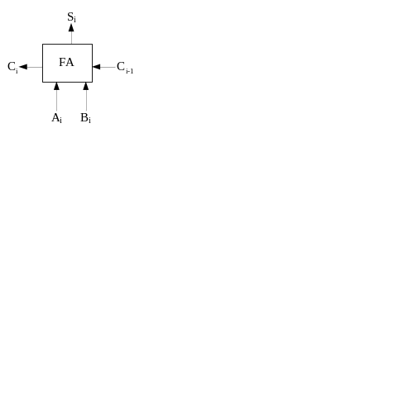


2.4 算术逻辑单元ALU
2.4.1 串行加法器和并行加法器
一位全加器：不考虑进位输入，两个数码 A_{i} ,B_{i}相加称为半加法器，若考虑进位输入C_{i-1}相加，则称为全加器。
设有两个操作数A和B
A=A₀A₁A₂…A_{n} ，B=B₀B₁B₂…B_{n}，
全加和S_{i}及进位输出C_{i}的逻辑表达式分别为：

Slide 166
2.4 算术逻辑单元ALU
2.4.1 串行加法器和并行加法器
加法器由串行和并行之分。
串行加法器：只有一个全加器，数据逐位送入加法器进行运算；
并行加法器：由多个全加器组成，其位数的多少取决于机器的字长，数据的各位同时运算：

Slide 167

2.4 算术逻辑单元ALU
2.4.1 串行加法器和并行加法器
串行加法器如图所示。FA是全加器，A、 B 是两个具有右移功能的寄存器，C为进位触发器。由移位寄存器从低位到高位逐位串行提供操作数相加。如果操作数为n位，加法就要分n次进行，每次产生一位和，并串行地送回A寄存器。进位触发器用来寄存进位信号，以便参与下一次的运算。

Slide 168
2.4 算术逻辑单元ALU
2.4.1 串行加法器和并行加法器
串行加法器的特点：器件少、成本低，但运算速度太慢，所以除了某些低速的专用运算外很少采用。
并行加法器可同时对数据的各位相加，但存在一个加法的最长运算时间问题。这是因为低位运算所产生的进位会影响高位的运算结果。
并行加法器的最长运算时间主要由进位信号的传递时间决定，而每个全加器本身的求和延迟只是次要因素。显然，提高并行加法器速度的关键是尽量加快进位产生和传递的速度。

Slide 169
2.4 算术逻辑单元ALU
2.4.1 串行加法器和并行加法器
并行加法器---进位的产生和传递
并行加法器中的每一个全加器都有一个低位送来的进位输入和一个传递给高位的进位输出。
进位表达式中“A_{i}B_{i}”取决于本为参加运算的两个数，而与低位进位无关，因此称A_{i}B_{i}为进位产生函数(本次进位产生)；用G_{i}来表示，其含义是：若本位的两个输入均为1，必然向高位产生进位。
(A_{i}⊕B_{i})C_{i-1}则不但与本位的两个数有关，还依赖于低位送来的进位，因此称为进位传递函数(低位进位传递)，用P_{i}来表示，其含义是：当两个输入中有一个位1，低位传来的进位C_{i-1}将向更高位传送。 进位表达式可写为：C_{i}=G_{i}+P_{i} C_{i-1}

Slide 170

2.4 算术逻辑单元ALU
2.4.1 串行加法器和并行加法器
并行加法器---进位的产生和传递
串行进位的并行加法器：把n个全加器串接起来，就可以进行两个n位数的相加。这种加法器称为，如图 2.14所示。

Slide 171

2.4 算术逻辑单元ALU
2.4.1 串行加法器和并行加法器
并行加法器---进位的产生和传递
串行进位又称为行波进位，每一级进位直接依赖于前一级的进位，即进位信号时逐级形成的。其中：
串行进位的并行加法器的总延迟时间与字长成正比，字长越长，总延迟时间越长

Slide 172

2.4 算术逻辑单元ALU
2.4.1 串行加法器和并行加法器
并行加法器---快速进位
串行进位方式的进位延迟时间太长，要提高加法运算速度，就要尽可能减少进位延迟时间，改进进位方式。
①并行进位又叫做先行进位、同时进位，其特点是各级进位信号同时形成。

Slide 173
2.4 算术逻辑单元ALU
2.4.1 串行加法器和并行加法器
并行加法器---快速进位
并行进位中。各式所有各位进位均不依赖于低位进位，各位进位可同时产生。这种进位方式是快速的。但随着加法器位数的增加，C_{i}的逻辑表达式会变得越来越长，输入变量会越来越多，会使电路结果变得很复杂，所以完全采用并行进位是不现实的。
分组并行进位方式：把n位字长分为若干小组，在组内各位之间实行并行快速进位，在组间既可以采用串行进位方式，也可以采用并行快速进位方式，因此有两种情况：

Slide 174

2.4 算术逻辑单元ALU
2.4.1 串行加法器和并行加法器
并行加法器---快速进位
单级先行进位方式(组内并行、组间串行)：以16位加法器为例，可分为四组, 每组四位。第1小组组内进位逻辑函数C1-C4表达式与前述相同，C1-C4信号同时产生,实现上述进位逻辑函数的电路称为4位先行进位电路(Carry Look Ahead，简称CLA)，如图2.14所示。

Slide 175

2.4 算术逻辑单元ALU
2.4.1 串行加法器和并行加法器
并行加法器---快速进位
利用这种4位的CLA电路以及进位产生/传递电路和求和电路可以构成4位的CLA加法器。用4个这样的CLA加法器很容易构成16位的单级先行进位加法器，如图 2.15所示。

Slide 176

2.4 算术逻辑单元ALU
2.4.1 串行加法器和并行加法器
并行加法器---快速进位
多级先行进位方式(组内并行、组间并行) : 在单级先行进位电路中，进位延迟时间是和组数成正比的，组数越多，进位的延迟时间越长。因此，当加法器的字长较长时，为了加快进位传递时间，就有必要采用多级先行进位方式。 仍以字长为16位的加法器为例子，分析两级先行进位加法器的设计方法。第一小组的进位输出C4可以写成：

Slide 177

2.4 算术逻辑单元ALU
2.4.1 串行加法器和并行加法器
并行加法器---快速进位
Gi*称为组进位产生函数，Pi*称为组进位传递函数。这两个辅助函数只与Pi、Gi有关。依次类推：

Slide 178

2.4 算术逻辑单元ALU
2.4.1 串行加法器和并行加法器
并行加法器---快速进位
为了要产生组进位函数，需要对原来的CLA电路进行修改：
第一小组内产生G1*、P1* 、C3 、C2 、C1 ,不产生C4；
第二小组内产生G2*、P2* 、C7 、C6 、C5 ,不产生C8；
第三小组内产生G3*、P3* 、C11 、C10 、C9 ,不产生C12；
第四小组内产生G4*、P4* 、C15 、C14 、C13 ,不产生C16
这种电路称为成组先行进位电路(Block Carry Look Ahead，简称BCLA)，如图 2.16所示。

Slide 179

利用这种4位的BCLA电路及进位产生与传递电路和求和电路可构成4位的BCLA加法器。16位两级先行进位加法器可有4个BCLA加法器和1个CLA电路组成，如图2.17所示。

Slide 180
2.4 算术逻辑单元ALU
2.4.2 算术逻辑单元ALU的功能和机构
算术逻辑单元简称ALU(Arithmetic Logic Unit)，是一种功能较强的组合逻辑电路。它能进行多种算术运算和逻辑运算。
ALU的基本逻辑结构是超前进位加法器，它是通过改变加法器的G_{i}、P_{i}和控制端来获得多种运算能力的. 下面通过介绍国际流行的美国SN74181型四位ALU中规模集成电路来学习ALU的原理。

Slide 181
2.4 算术逻辑单元ALU
2.4.2 算术逻辑单元ALU的功能和机构
1位算术逻辑运算单元是由1位全加器和1位逻辑运算功能部件组合而成，第i位运算单元的逻辑框图如图2.18。
显然，算术运算由全加器完成，逻辑运算是在控制信号S3~S0控制下由逻辑运算功能部件完成，其中S3S2用来控制完成4种逻辑运算后产生Xi进入全加器；S1S0用来控制完成4种逻辑运算后产生Yi进入全加器，它们之间的控制关系如表2.16所示。

Slide 182







图 2.18 1位运算单元逻辑框图
表 2.16 1位运算单元功能表
S₃ | S₂ | X_{i} | S₁ | S₀ | Y_{i}
0 | 0 | 1 | 0 | 0
0 | 1 |  | 0 | 1
1 | 0 |  | 1 | 0
1 | 1 |  | 1 | 1 | 0

Slide 183
2.4 算术逻辑单元ALU
2.4.2 算术逻辑单元ALU的功能和机构
将4位运算单元(i=0，1，2，3)集成在一个芯片上就构成了SN74181芯片，对于算术运算来说，片内的4位构成一个小组，小组内采用并行进位方式。同时产生的进位信号C₀C₁和C₂参加片内的高端3位的求全加和运算。
表2.17为74181ALU的正逻辑的运算功能表。对正逻辑操作数, 算术运算称高电平操作, 逻辑运算称正逻辑操作(即高电平为“1”，低电平为“0”)。对于负逻辑操作数则相反。由于S3～S0有16种状态组合，因此对正逻辑输入与输出而言，有16种算术运算功能和16种逻辑运算功能。对于负逻辑输入与输出, 也有16种算术运算功能和16种逻辑运算功能。

Slide 184

2.4 算术逻辑单元ALU
2.4.2 算术逻辑单元ALU的功能和机构
SN74181芯片
SN74181能执行16种算术运算和16种逻辑运算
M是状态控制端，M=H执行逻辑运算；M=L执行算术运算
S₀~S₃是运算选择控制端，决定电路执行哪种运算
A₃~A₀，B₃～B₀是参加运算两数
C_{n}是ALU最低位进位输入
F₃～F₀是运算结果
注脚3表示最高位。

Slide 185
SN74181型ALU逻辑图及在正逻辑下功能表
功能表中 “加”表示算术加，“+”表示逻辑加。
S₃ | S₂ | S₁ | S₀ | 正 逻 辑
 |  |  |  | M=H 逻辑运算 | M=L 算术运算
 |  |  |  |  | C_{n}=1 | C_{n}=0
L | L | L | L | /A | A | A+1
L | L | L | H | /(A+B) | A+B | (A+B)加1
L | L | H | L | /A·B | A+B | (A+B)加1
L | L | H | H | “0” | 减1 | “0”
L | H | L | L | /(A·B) | A加(/A·B) | A加(/A·B)加1
L | H | L | H | /B | (A·B)加(/A+B) | (A·B)加(/A+B)加1
L | H | H | L | A⊕B | A减B减1 | A减B
L | H | H | H | A·/B | (A·B)减1 | A·B

Slide 186
SN74181型ALU逻辑图及在正逻辑下功能表（续）
功能表中 “加”表示算术加，“+”表示逻辑加。
S₃ | S₂ | S₁ | S₀ | 正 逻 辑
 |  |  |  | M=H 逻辑运算 | M=L 算术运算
 |  |  |  |  | C_{n}=1 | C_{n}=0
H | L | L | L | /A+B | A加(A·B) | A加(A·B)加1
H | L | L | H | /(A⊕B) | A加B | A加B加1
H | L | H | L | B | (A+/B) 加(A·B) | (A+/B) 加(A·B)加1
H | L | H | H | A·B | (A·B)减1 | A·B
H | H | L | L | “1” | A加A | A加A加1
H | H | L | H | A+/B | A加(A+B) | A加(A+B)加1
H | H | H | L | A+B | A加(A+/B) | A加(A+/B)加1
H | H | H | H | A | A减1 | A

Slide 187
2.4 算术逻辑单元ALU
2.4.2 算术逻辑单元ALU的功能和机构
对于表2.17的说明：
(1) H＝高电平,L＝低电平；
(2) 算术运算操作是用补码表示法来表示的。其中“加”是指算术加, 运算时要考虑进位, 而符号“＋”是指“逻辑加”。其次，减法是用补码方法进行的，其中数的反码是内部产生的，而末位加“1”则是通过Cn来体现的 。

Slide 188
2.4 算术逻辑单元ALU
2.4.2 算术逻辑单元ALU的功能和机构
SN74181芯片的电路结构逻辑图如图2.19所示。由于该芯片可工作在正逻辑或负逻辑状态下，以完成不同的逻辑运算功能。
图2.19大体可以分为三个部分：图下方的两级逻辑门从A_{i}B_{i}输入到X_{i}Y_{i}输出，主要完成各种逻辑运算功能；图上部由4个异或门完成4位全加和F₃F₂F₁F₀的功能；图中部其他电路是由小组内的并行进位逻辑，只是它既能输出实现小组间串行进位的进位信号C3，也能输出实现小组间并行进位所需要的P3*和G3* 。

Slide 189


Slide 190
2.4 算术逻辑单元ALU
2.4.2 算术逻辑单元ALU的功能和机构
以正逻辑为例，M用于区别算术运算还是逻辑运算；S3~S0的不同取值可以实现不同的运算。
例如当M=H，S3~S0=0110时，74181作逻辑运算A⊕B，M=L，S3~S0=0110，74181作算术运算。
在正逻辑条件下，M=L，S3~S0=0110且Cn=1完成A减B减1操作。若想完成A减B运算，可使Cn=0。
注意，ALU为组合逻辑电路，因此应用ALU时其输入端口A和B必须与锁存器相连，且在运算过程中锁存器内容不变。输出也须送到寄存器中保存 。

Slide 191

2.4 算术逻辑单元ALU
2.4.2 算术逻辑单元ALU的功能和机构
SN74181的4位作为一个小组，小组间既可以采用串行进位，也可以采用并行进位。当采用串行进位时，只要把低一片的C_{n+4}(向高位进位)与高一片的Cn(最低位的外来进位)相连即可，如图 2.20。
图 2.20 4片74181构成16位ALU

Slide 192
2.4 算术逻辑单元ALU
2.4.2 算术逻辑单元ALU的功能和机构
当采用组间并行进位时，需要增加一片74182，这是一个先行进位部件。74182可以产生3个进位信号C_{n+x}、C_{n+y}和C_{n+z}，并且还能产生大组进位产生函数G**和大组进位传递函数P**，可供组成位数更多的ALU时使用。
图2.21是由8片74181和2片74182构成的32位两级行波ALU。各片74181输出的组进位产生函数G_{i}和组进位传递函数P_{i}作为74182的输入，而74182的输出的进位信号C_{n+x}、C_{n+y}和C_{n+z}作为74181的输入，74182输出的大组进位产生函数G**和大组进位传递函数P**可作为更高一级74182的输入。

Slide 193


图 2.21 32位两级行波ALU
大组进位传递函数
大组进位产生函数

Slide 194
74181结构适合于组成各种位数的ALU部件。表2.17列出了具有不同位数和结构的ALU所需芯片数目和加法时间。
位数 | ALU结构 | 总的加法时间(ns) | 芯片片数
 |  |  | 74181 | 74182
4 | 一级ALU | 21 | 1 | 0
8 | 一级行波ALU | 36 | 2 | 0
16 | 一级行波ALU | 60 | 4 | 0
16 | 两级ALU | 36 | 4 | 1
32 | 一级行波ALU | 110 | 8 | 0
32 | 两级行波ALU | 62 | 8 | 2
48 | 一级行波ALU | 160 | 12 | 0
48 | 两级行波ALU | 101 | 12 | 3
48 | 三级ALU | 64 | 12 | 4
64 | 一级行波ALU | 210 | 16 | 0
64 | 两级行波ALU | 136 | 16 | 4
64 | 三级ALU | 88 | 16 | 5

Slide 195
本章小结：
数制有两个要素：基数和各位的权。计算机中的信息均以二进制形式来表示。
本章简要地介绍了十进制、八进制、十六进制之间的相互转换，着重介绍了用于表示十进制数值的二进制编码，即BCD码。
对于定点数和浮点数在计算机内的表示和运算本章也做了详细的论述和说明。
算术逻辑单元ALU的功能和结构是本章的一个重要内容，本章对其功能、结构以及应用做了详细的介绍 。

Slide 196

【习题8】 X=-0.1101，Y=0.1101，用补码一位乘法的校正法计算X·Y。解：[X]_{补}=11.0011，[Y]_{补}=00.1011
[X·Y]_{补}=11.01110001
X·Y= -0.1000 1111

